Slide 1
Федеральное государственное бюджетное образовательное учреждение высшего образования «Красноярский государственный медицинский университет им. проф. В. Ф. Войно-Ясенецкого» Министерства Здравоохранения Российской Федерации Кафедра дерматовенерологии имени профессора В.И.Прохоренкова с курсом косметологии и ПО
Сифилис. Этиология. Патогенез. Клинические проявления заразных форм сифилиса.
Клинический аспирант кафедры
Здзитовецкая Наталья Дмитриевна
Красноярск 2022

Slide 2
Собрание СНО по дерматовенерологии
Состоится 11 октября 2022г (вторник) в 16:00 на кафедре дерматовенерологии на базе КГБУЗ КККВД №1, ул. Брянская д.79, 2 этаж
Ответственный за проведение СНО ассистент кафедры, к.м.н. Максименко Вячеслав Геннадьевич

Slide 3
Определение
Сифилис – инфекционное заболевание, вызываемое бледной трепонемой (Treponema pallidum), передающееся преимущественно половым путем, характеризующееся поражением кожи, слизистых оболочек, нервной системы, внутренних органов и опорно- двигательного аппарата и отличающееся стадийным, рецидивирующим, прогрессирующим течением.

Slide 4
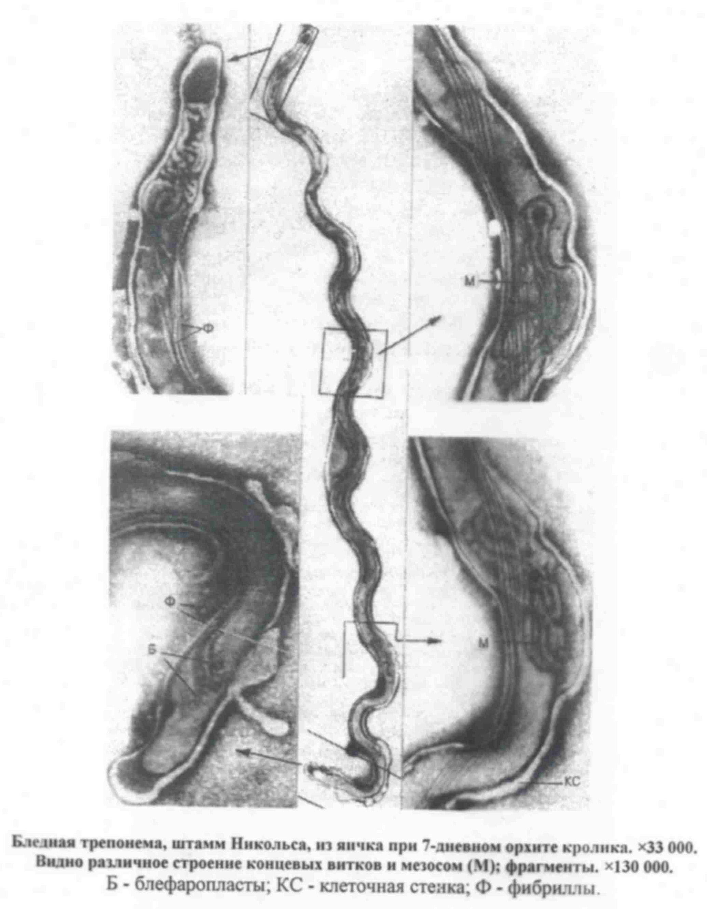
Этиология заболевания
Возбудитель сифилиса относится к:
порядку Spirochaetales;
семейству Spirochaetaeceae,
роду Treponema,
виду Treponema pallidum,
подвиду pallidum (син. Spirochaeta pallidum).

Slide 5
Характеристика возбудителя
Плохо окрашивается анилиновыми красителями из-за большого количества гидрофобных компонентов в цитоплазме.
Не культивируется на искусственных питательных средах.
Вне организма неустойчива, гибнет при нагревании, высушивании, под влиянием большинства антисептиков, в кислой и щелочной среде.
Устойчива при низких температурах, во влажной среде.

Slide 6
Характеристика возбудителя
Кроме спириллярной, микроорганизм также может существовать в виде цист, L-форм и полимембранных фагосом.
Циста является формой выживания бледной трепонемы в неблагоприятных условиях среды, рассматривается как стадия покоя T. рallidum и обладает антигенной активностью.
L-форма является способом выживания бледной трепонемы, обладает слабой антигенной активностью.
Полимембранные фагосомы – результат незавершенного фагоцитоза T. рallidum.
Инцистирование, L-трансформация и незавершенный фагоцитоз – причина длительной бессимптомной персистенции T. pallidum
Реверсия трепонем из форм выживания в патогенную спиралевидную форму причина рецидивов сифилиса

Slide 7
Длина 2-12 мкм; поперечник
0,2-0,25 мкм
Имеет
спиралевидную форму
Число оборотов спирали 8-12
Завитки равномерны, вверху закруглены, расстояния между ними одинаковые
Совершает 4 вида движения: поступательное, вращательное, маятникообразное, контрактильное
БЛЕДНАЯ ТРЕПОНЕМА
Размножается преимущественно путем поперечного деления
Слабо воспринимает окраску
При неблагоприятных условиях в организме человека образуют формы устойчивого выживания: L-формы, цисты, трепонемы в поли- мембранных фагосомах
Чувствительна к высыханию, нагреванию, действию солнечных лучей, химических веществ
Методом электронной микроскопии у бледной трепонемы обнаружен чехол, наружная стенка (из трех слоев), цитоплазматическая мембрана(из трех слоев), различают поверхностные и глубокие фибриллы

Slide 8
Эпидемиология
Постепенное снижение заболеваемости (на 100 тыс/населения):
233,8 - 1998 г
59,9 - 2008 г
16,7 - 2018 г
Рост поздних форм заболевания в РФ (на 100 тыс/населения):
2,5 - 2010г
4,7 - 2018 г

Slide 9
Пути передачи
Контактный:
половой (наиболее частый и типичный путь инфицирования, заражение происходит через поврежденную кожу либо слизистые оболочки);
прямой (непосредственный) контакт с больным человеком;
профессиональный (инфицирование персонала лабораторий, работающего с зараженными экспериментальными животными, а также врачей-акушеров-гинекологов, врачей-хирургов, врачей-стоматологов, врачей-патологоанатомов, судмедэкспертов при выполнении профессиональных обязанностей);
Трансплацентарный – передача инфекции от больной матери плоду через плаценту, ведущая к развитию врожденного сифилиса;
Вертикальный – при прохождении плода через родовые пути;
Трансфузионный – при переливании крови от донора, больного любой формой сифилиса.

Slide 10
Патогенез
Инкубационный период:
T. pallidum внедряется в кровоток
быстрое распространение по лифматическим и кровеносным сосудам, проникновение через гематоэнцефалический и плацентарный барьеры,
начинается с внедрения возбудителя сифилиса через кожу / СО
заканчивается появлением первичного аффекта – твердого шанкра
Диссеминация Т. pallidum
В месте инокуляции начинается интенсивное размножение T. pallidum
прикрепляется к клеткам хозяина, в т. ч. эпителиальным, фибробластным и эндотелиальным.
распространение инфекции в различные ткани и органы человека - отдаленным от первичного аффекта
Продолжительность
от 2 недель до 2 месяцев (от 8 до 190 дней)

Slide 11
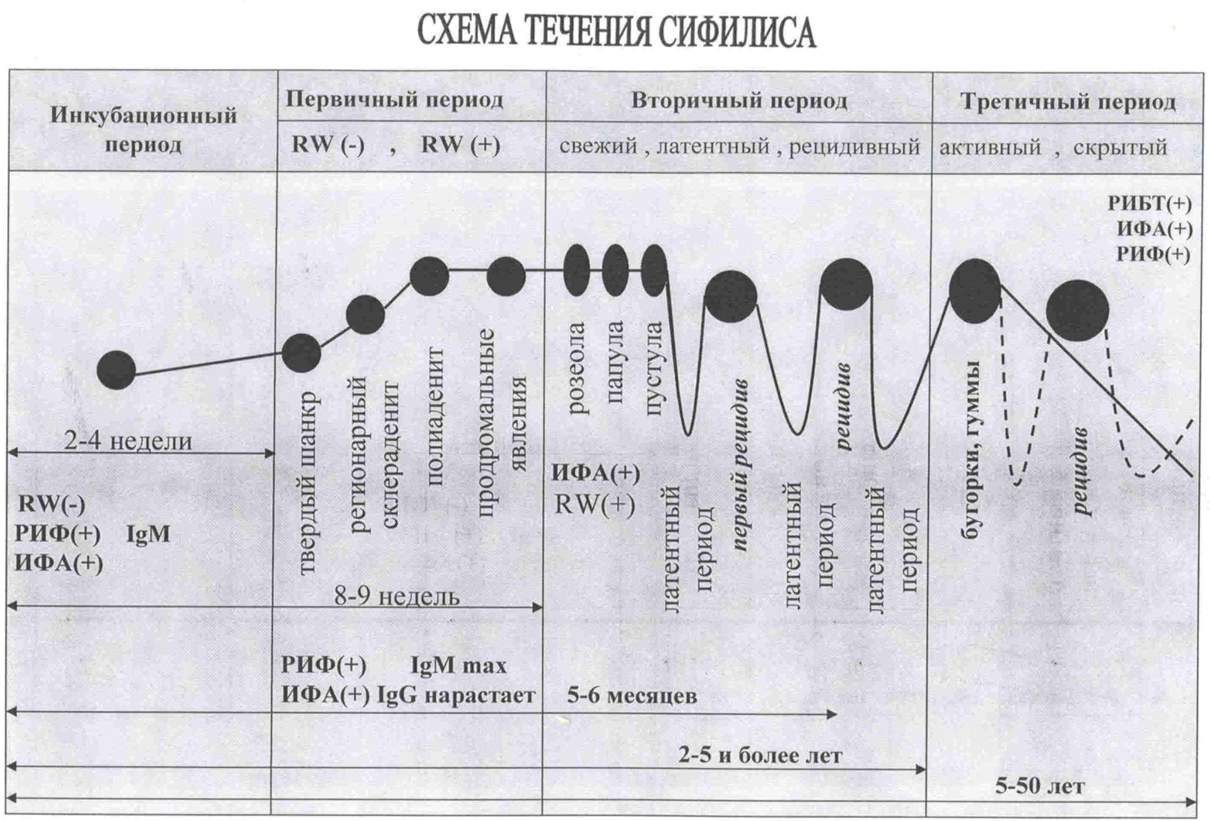

Slide 12
Классификация по МКБ-10
А.51.Ранний сифилис
А.51.0. Первичный сифилис половых органов
А.51.1. Первичный сифилис анальной области
А.51.2. Первичный сифилис других локализаций
А.51.3. Вторичный сифилис кожи и слизистых оболочек
А.51.4. Другие формы вторичного сифилиса
А.51.5. Ранний сифилис скрытый
А.51.6.9.Ранний сифилис неуточненный

Slide 13
Классификация по МКБ-10
А.52. Поздний сифилис
А.52.0. Сифилис сердечно-сосудистой системы
А.52.1. Нейросифилис с симптомами
А.52.2. Асимптомный нейросифилис
А.52.3. Нейросифилис неуточненный
А.52.7. Другие симптомы позднего сифилиса
А.52.8. Поздний сифилис скрытый
А.52.9. Поздний сифилис неуточненный
А.53. Другие и неуточненные формы сифилиса
А.53.0. Скрытый сифилис, неуточненный как ранний или поздний
А.53.9. Сифилис неуточненный

Slide 14
Особенности постановки диагноза
Lues (L) = сифилис;
Primaria – первичный;
Secundaria – вторичный;
Tertiaria – третичный;
Seropositiva – серопозитивный (сер. реакции +);
Seronegativa - серонегативный (сер. реакции -);
Activa – активный (есть клин. проявления);
Latens – скрытый (нет клин. проявлений);
Recens – свежий (проявился впервые);
Recidiva – рецидивный;
Praecox – ранний (до 2 лет; нейросифилис – до 5 лет);
Tarda – поздний (более 2 лет, нейросифилис – более 5 лет);
Ignorata – неуточненный (длительность заболевания установить невозможно);
Congenita – врожденный;
Neurosyphilis = Neurolues – нейросифилис;
Visceralis – висцеральный (внутренних органов)

Slide 15
Особенности постановки диагноза
Первичный сифилис:
syphilis (lues/L) primaria seronegativa / seropositiva
Вторичный сифилис:
syphilis (lues/L) secundaria recens / recidiva
Третичный сифилис:
syphilis (lues/L) tertiaria activa / latens
Скрытый сифилис:
syphilis (lues/L) latens praecox / tarda / ignorata
Врожденный сифилис:
syphilis (lues/L) congenita praecox
syphilis (lues/L) сongenita tarda (activa / latens)
Нейросифилис и сифилис внутренних органов:
neurosyphilis (lues/L) praecox / tarda
syphilis (lues/L) visceralis praecox / tarda

Slide 16
Первичный период сифилиса
Клинический признак – твердый шанкр в месте внедрения T. Pallidum;
Локализация:
Генитальная
Перигенитальная
Экстрагенитальная
Размеры:
Карликовый ТШ (2-3 мм);
Гиганский ТШ (1,5-2см <)
Количество:
Единичный ТШ;
Множественные ТШ

Slide 17
Типичный твердый шанкр
МЭ – язва / эрозия;
Правильная геометрическая форма (округлая / овальная);
Уплотнение в основании;
Края возвышаются над уровнем окружающей кожи (форма кратера / блюдца);
Цвет сырого мяса (насыщенный багрово-красный цвет);
Безболезненность;
Расположен на видимо неизмененной коже;
Сопровождается региональным лимфангитом / лимфаденитом

Slide 19
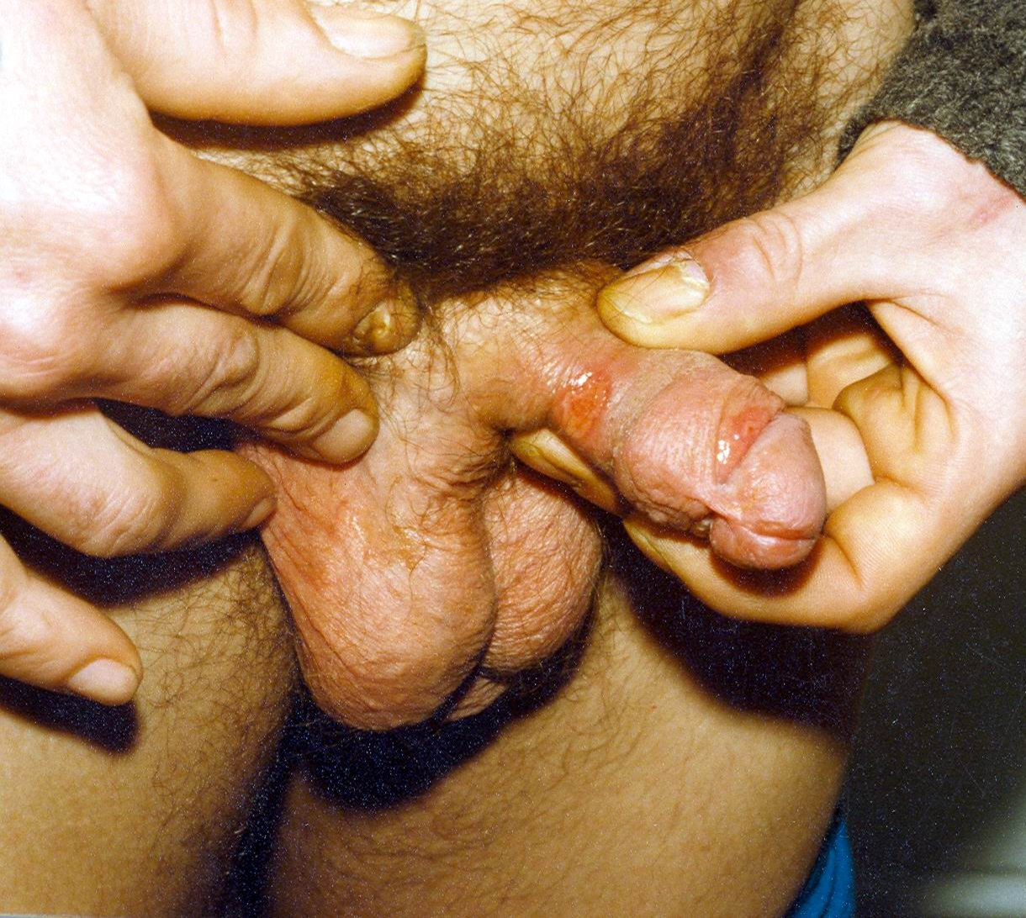

Slide 22
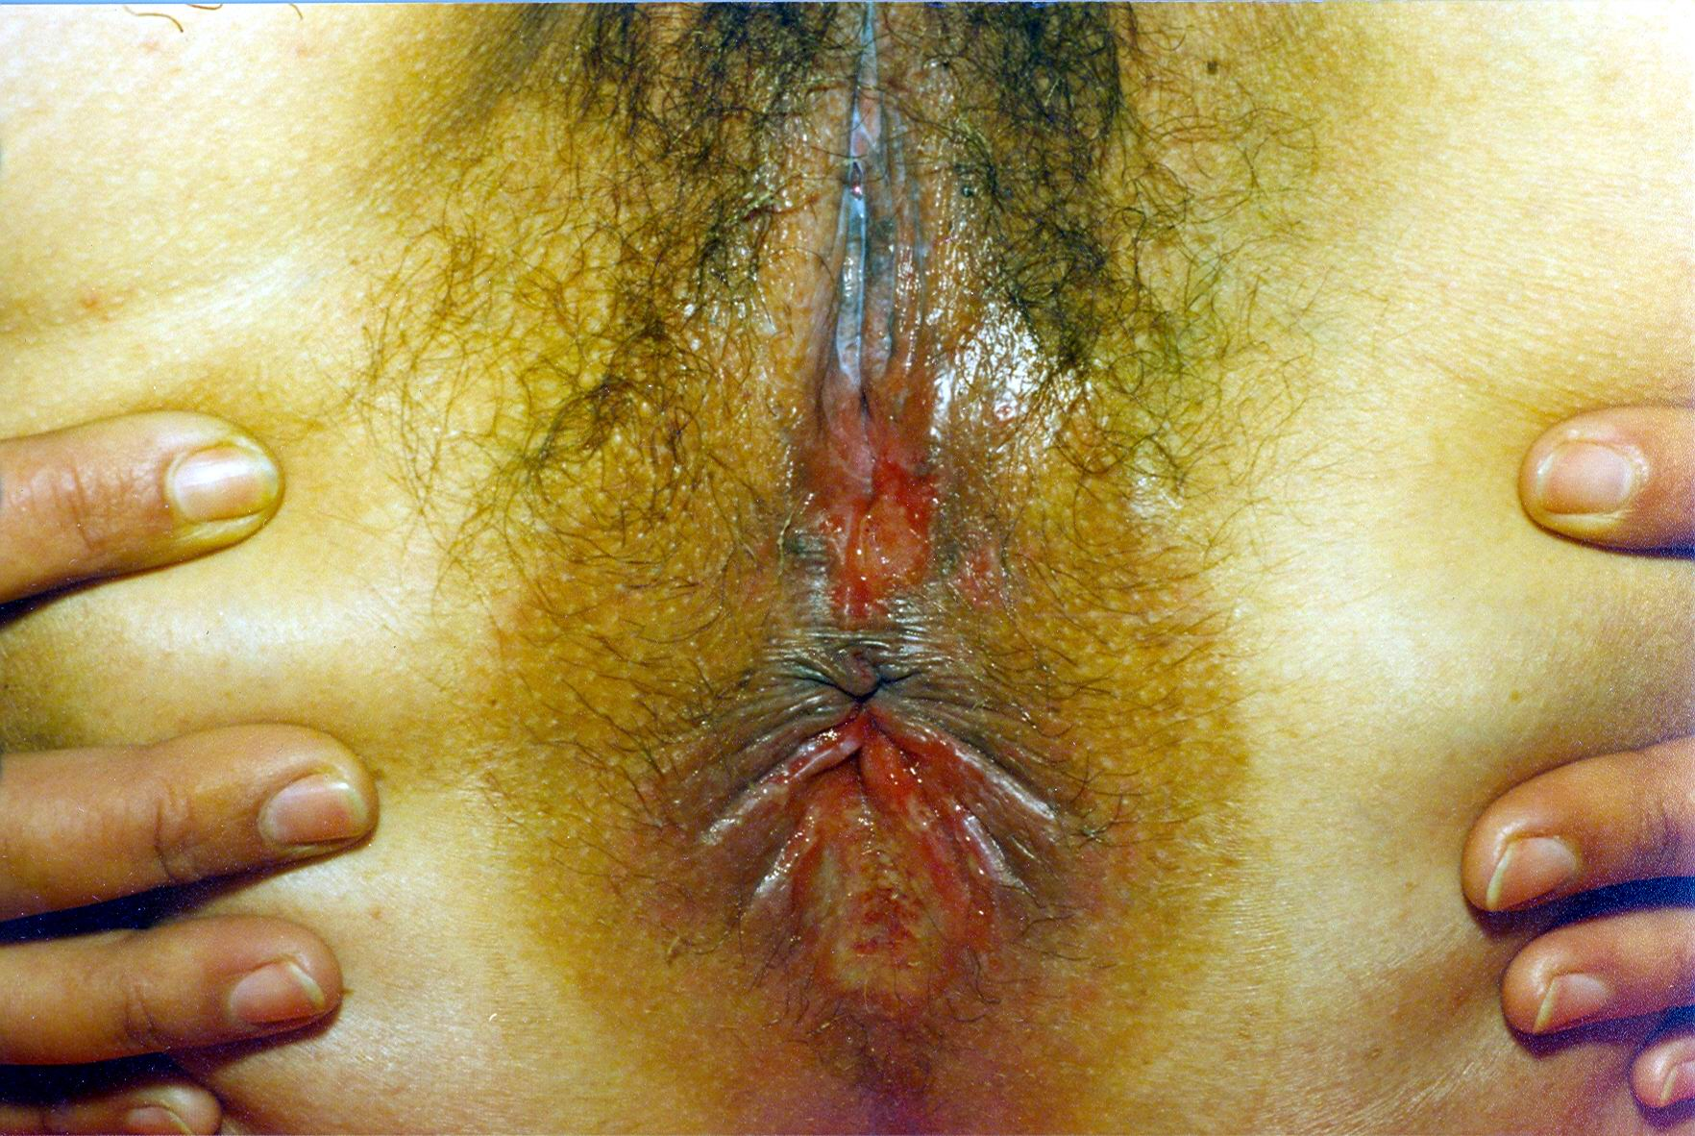

Slide 24
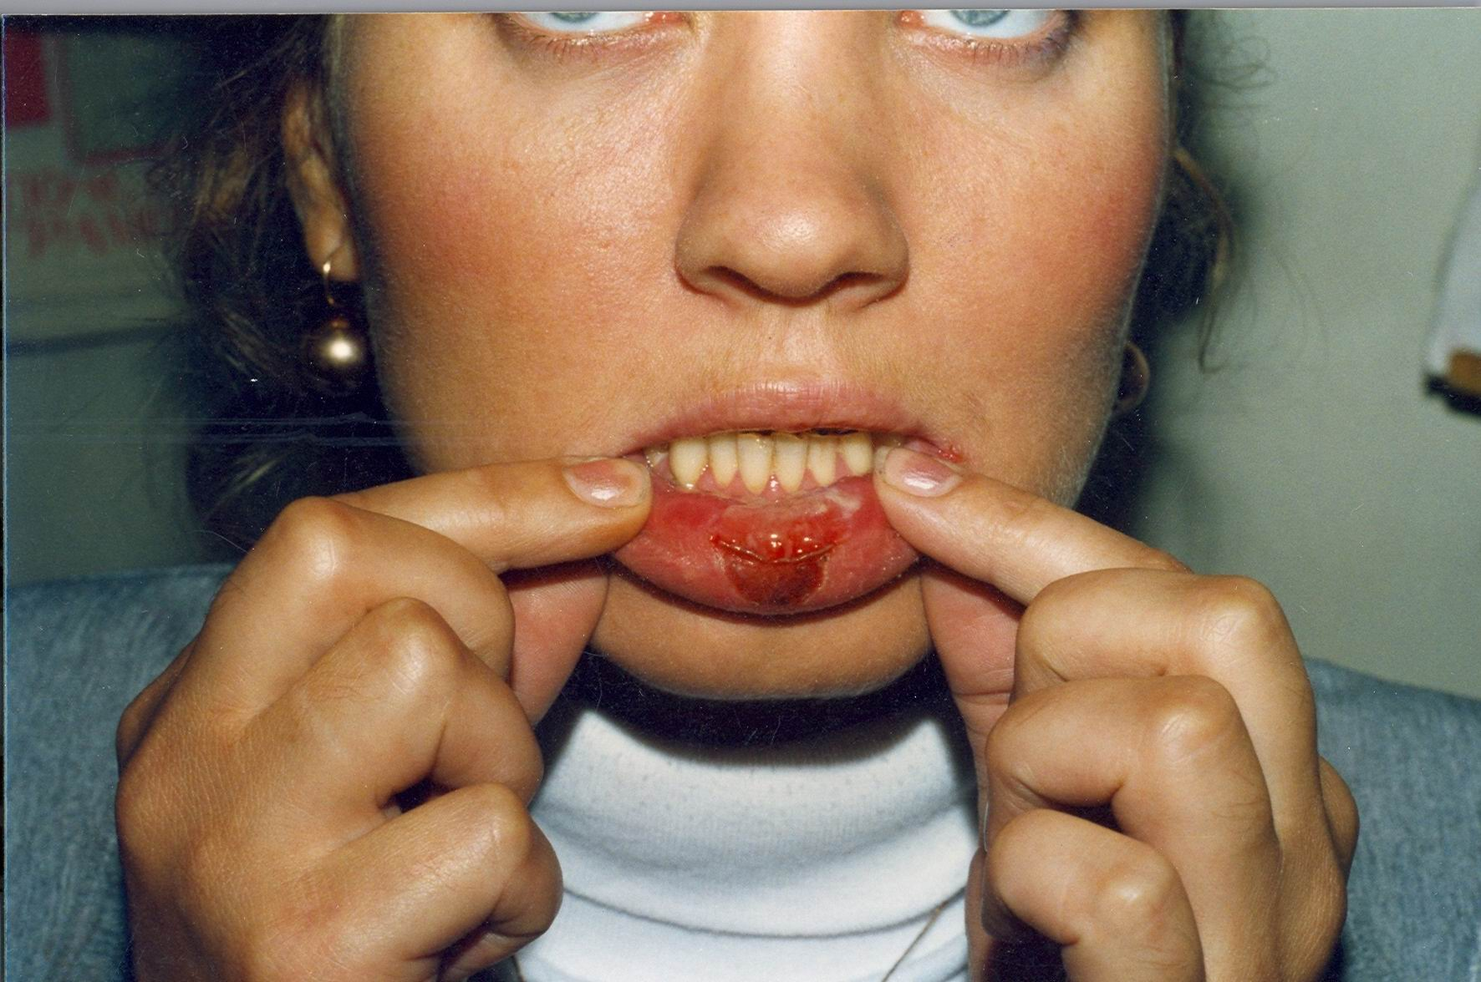

Slide 26
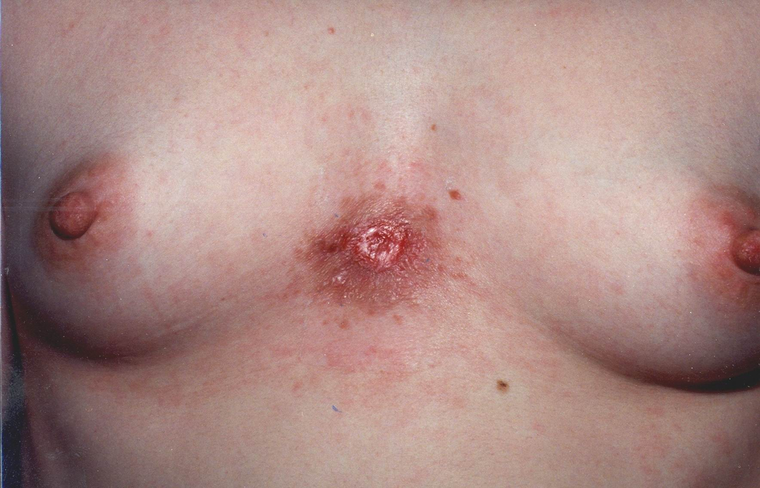

Slide 27
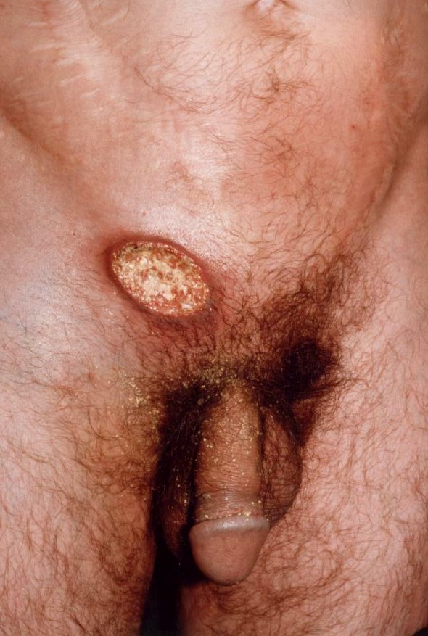

Slide 28
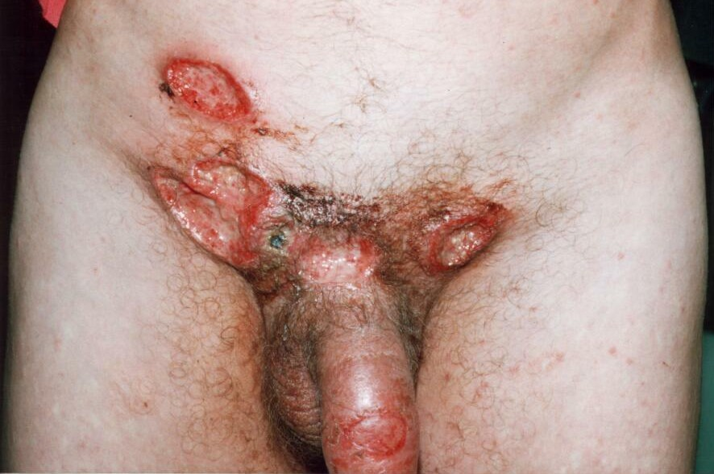

Slide 29
Атипичные формы ТШ
Шанкр – амигдалит (одностороннее увеличение и уплотнение небной миндалины);
Шанкр – панариций (болезненная язва на отечной концевой фаланге пальца);
Индуративный отек (одностороннее увеличение половой губы у женщин или отечность крайней плоти у мужчин)

Slide 30
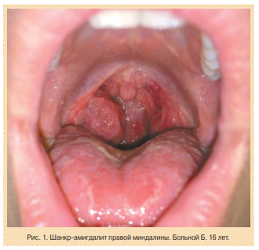
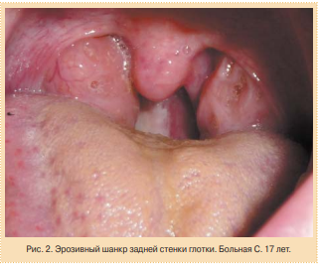

Slide 31
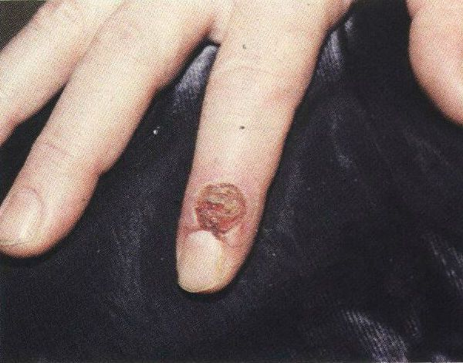

Slide 34
Осложнения ТШ
Баланит – воспаление головки полового члена;
Баланопостит – воспаление головки полового члена и внутреннего листка крайней плоти;
Фимоз - сужение наружного кольца крайней плоти;
Парафимоз - ущемление головки полового члена крайней плотью;
Фагеденизм (= Гангренизация) - язвенно-некротический процесс в мягких тканях

Slide 36
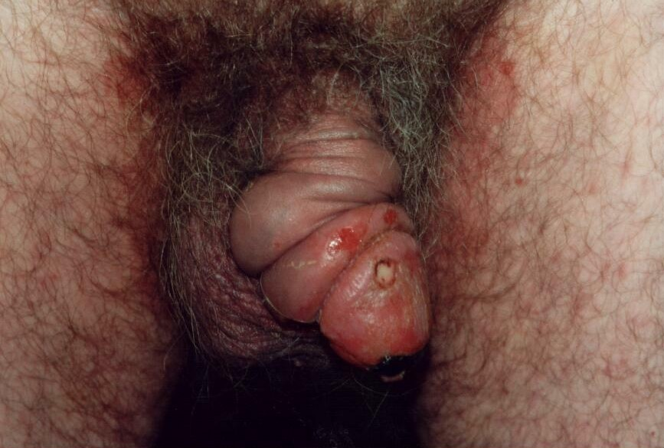

Slide 39
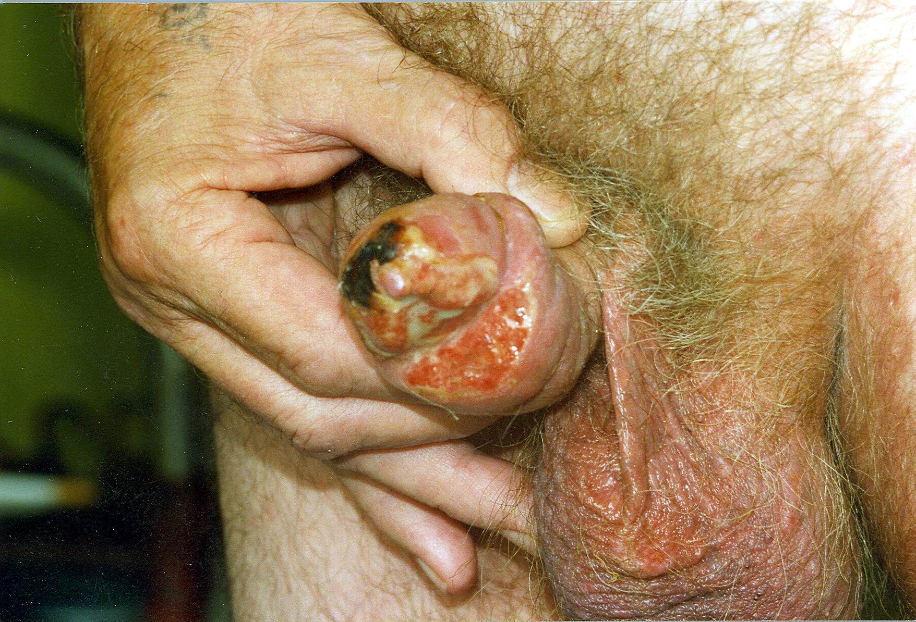

Slide 41
Вторичный сифилис
наступает в среднем через 2-3 месяца;
обусловлен гематогенной диссеминацией;
проявляется высыпаниями на любых участках кожного покрова и/или СО;
Наиболее часто встречающиеся МЭ:
розеолезные (пятнистые) высыпания;
папулезные (узелковые);
реже папулопустулезные (гнойничковые);
очень редко везикулезные

Slide 42
Вторичный сифилис
ПЯТНИСТЫЕ
(РОЗЕОЛЫ)
Сливная
Шелушащаяся
Возвышающаяся
Зернистая
ПАПУЛЕЗНЫЕ
(ПАПУЛЫ)
Ладонно-подошвенные
Себорейные
Псориазиформный
Широкие кондиломы
Эрозивные (мокнущие)
ПУСТУЛЕЗНЫЕ
(ПУСТУЛЫ)
Угревидный
Оспенновидный
Сифилитическое импетиго
Сифилитическая рупия
Сифилитическая эктима

Slide 43
Вторичный сифилис
ВЕЗИКУЛЕЗНЫЕ
(ВЕЗИКУЛЫ)
встречаются очень редко
СИФИЛИТИЧЕСКАЯ
АЛОПЕЦИЯ
Мелкоочаговая
Диффузная
Смешанная
СИФИЛИТИЧЕСКАЯ
ЛЕЙКОДЕРМА
Пятнистая
Сетчатая (кружевная)
Мраморная

Slide 44
Особенности вторичный сифилидов
Высыпаниям не свойственны признаки острого воспаления;
Отсутствие периферического роста;
Отсутствие субъективных ощущений;
Доброкачественность;
Заразительность;
Полиморфизм элементов (пятна, папулы, пустулы);
Самопроизвольное разрешение;
Тенденция к группировке (дуги, кольца, гирлянды)
+ серологические реакции;
Четкие правильные очертания;
Хорошо поддаются специфической АБТ;
Волнообразное течение

Slide 45
Сифилитическая розеола
возникает как первое проявление свежего вторичного сифилиса;
розовые, с нерезкими очертаниями, округлые пятна величиной с ноготь мизинца;
излюбленная локализация: боковые поверхности туловища, живот, затем поражаются кожа лица, кистей и стоп;
не сопровождается субъективными ощущениями, не шелушится, не сливается, исчезает бесследно

Slide 46
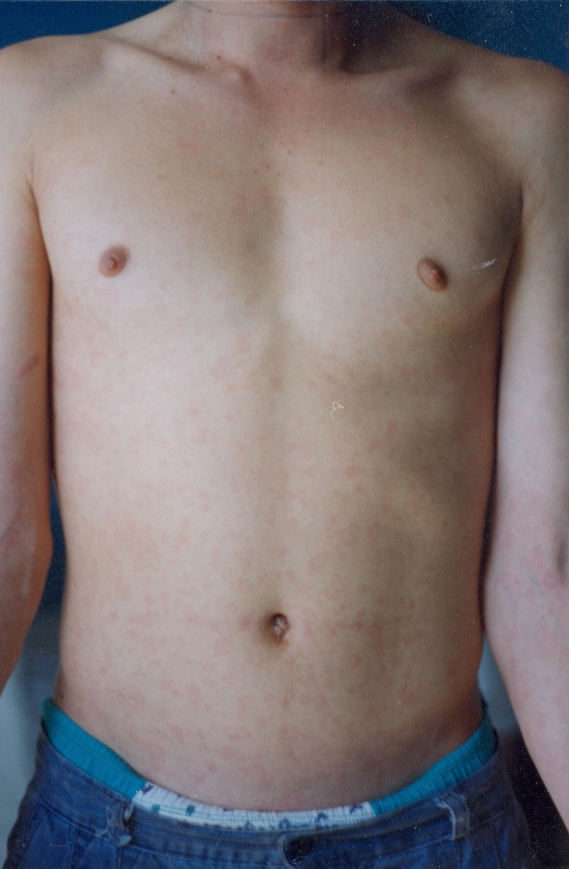

Slide 47
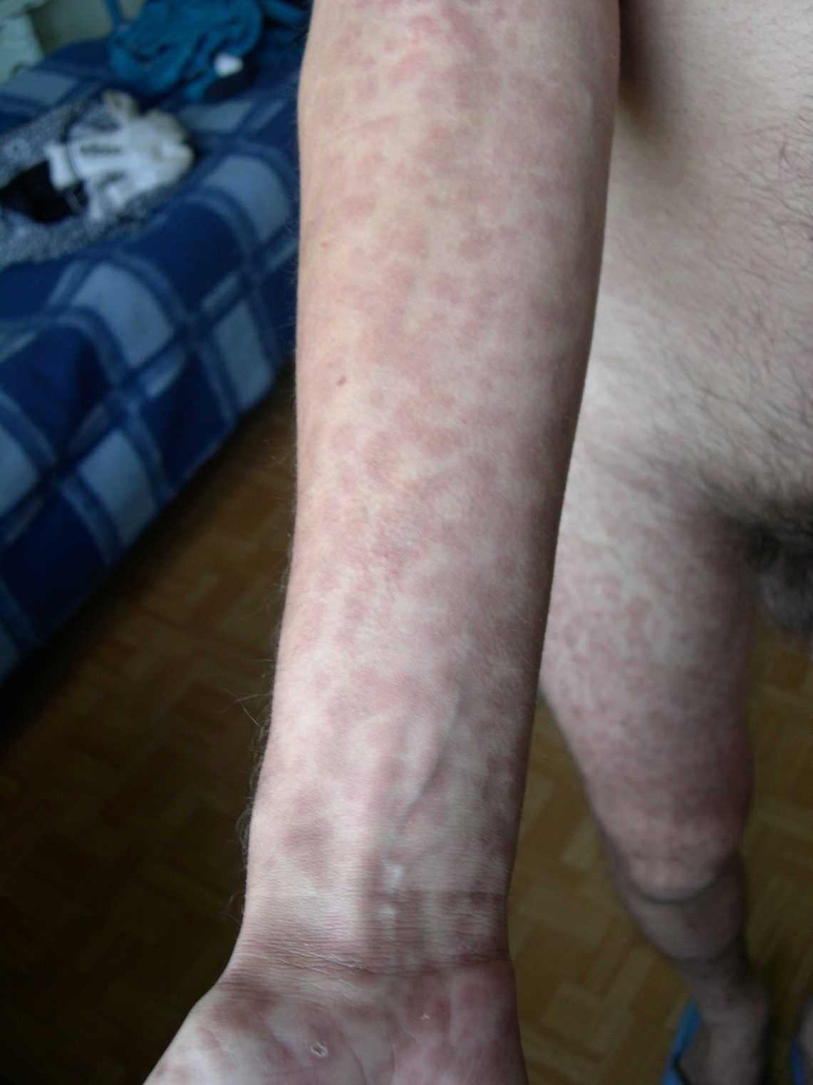

Slide 48
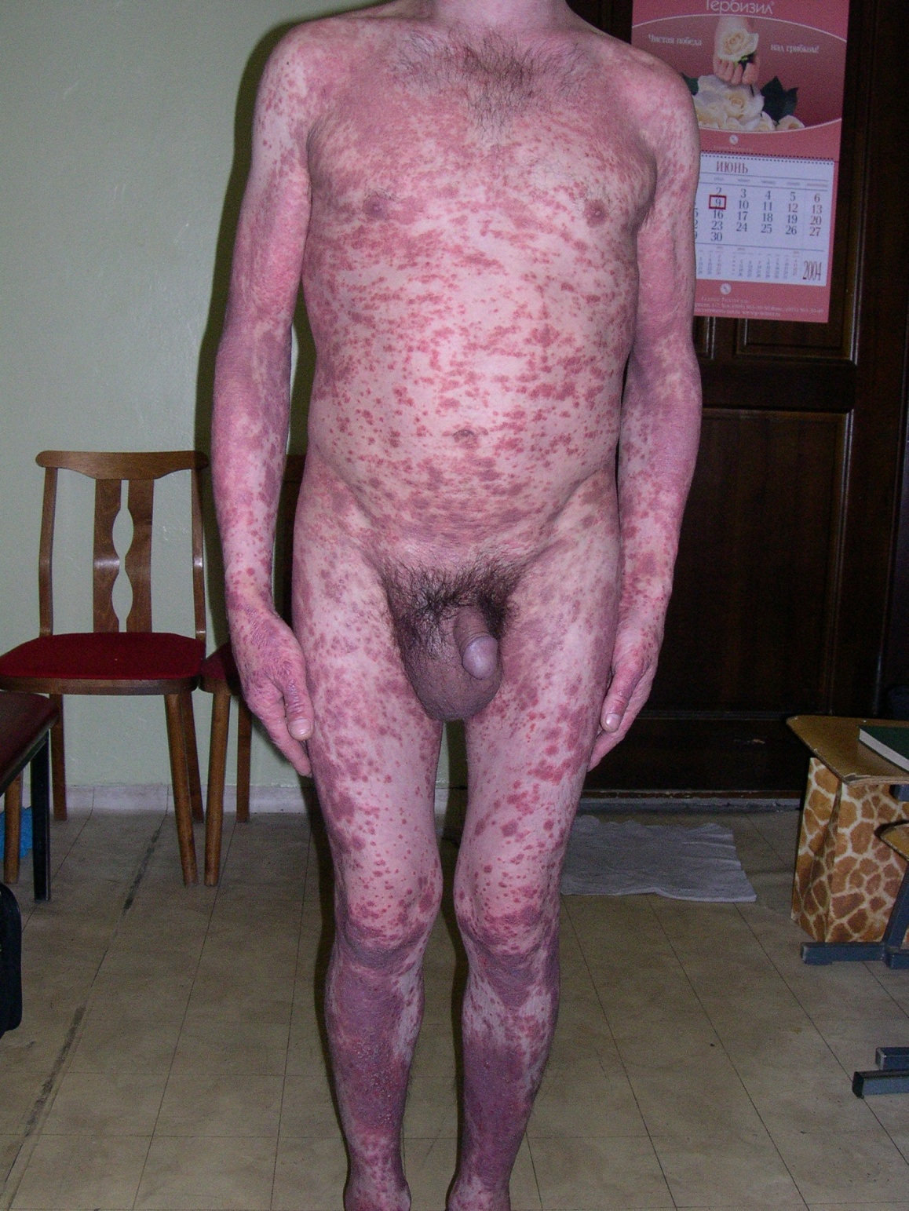

Slide 49
Папулезный сифилид
проявление вторичного рецидивного сифилиса;
локализация: передняя и боковая поверхности туловища, кожа лба на границе с волосистой частью головы (corona veneris), затылочная область, сгибательные поверхности конечностей и крупные складки кожи;
папулы лентикулярные (размером до чечевицы), округлые, имеют четко ограниченные очертания, плотно-эластическую консистенцию, медно-красный цвет, поверхность гладкая, блестящая;

Slide 50
Папулезный сифилид
Папулы не склонны к периферическому росту и слиянию;
Возможно шелушение по типу «воротничка Биетта»;
Давление на папулу тупым зондом вызывает резкую болезненность (симптом Ядассона)

Slide 51
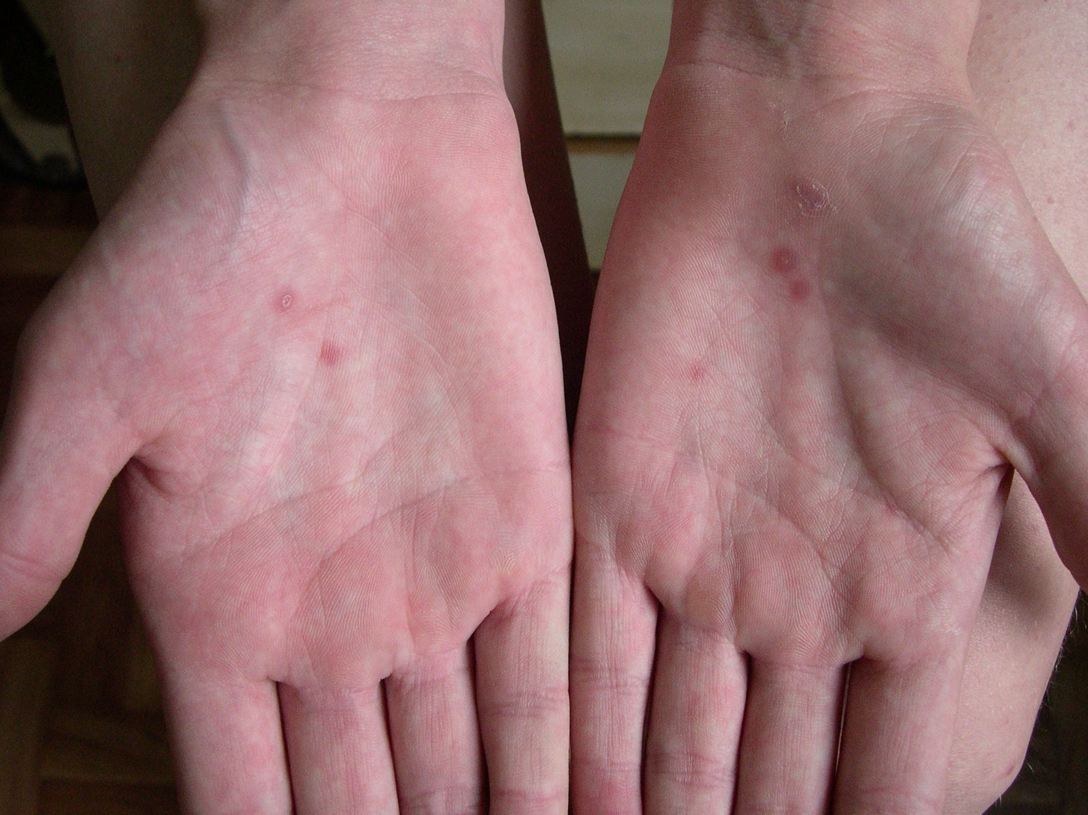

Slide 52
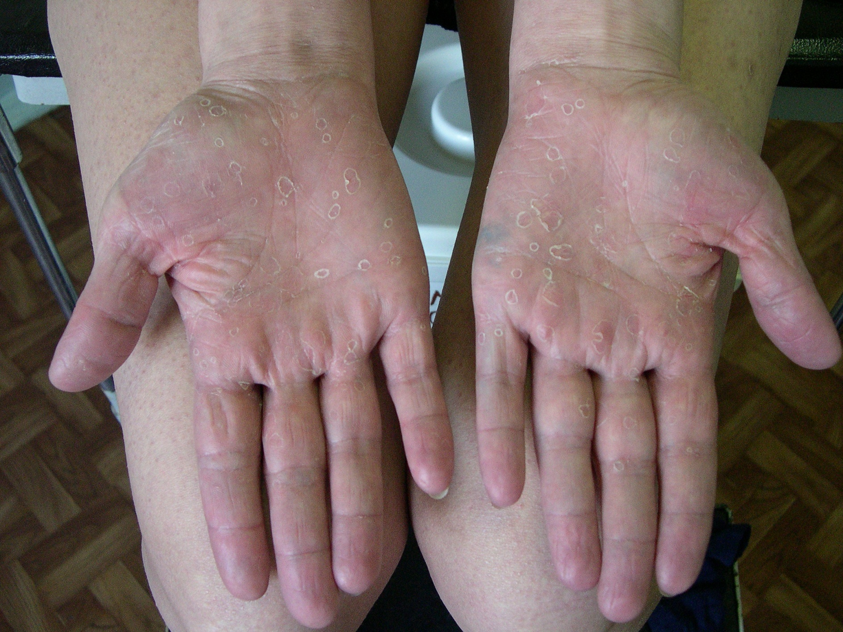

Slide 53
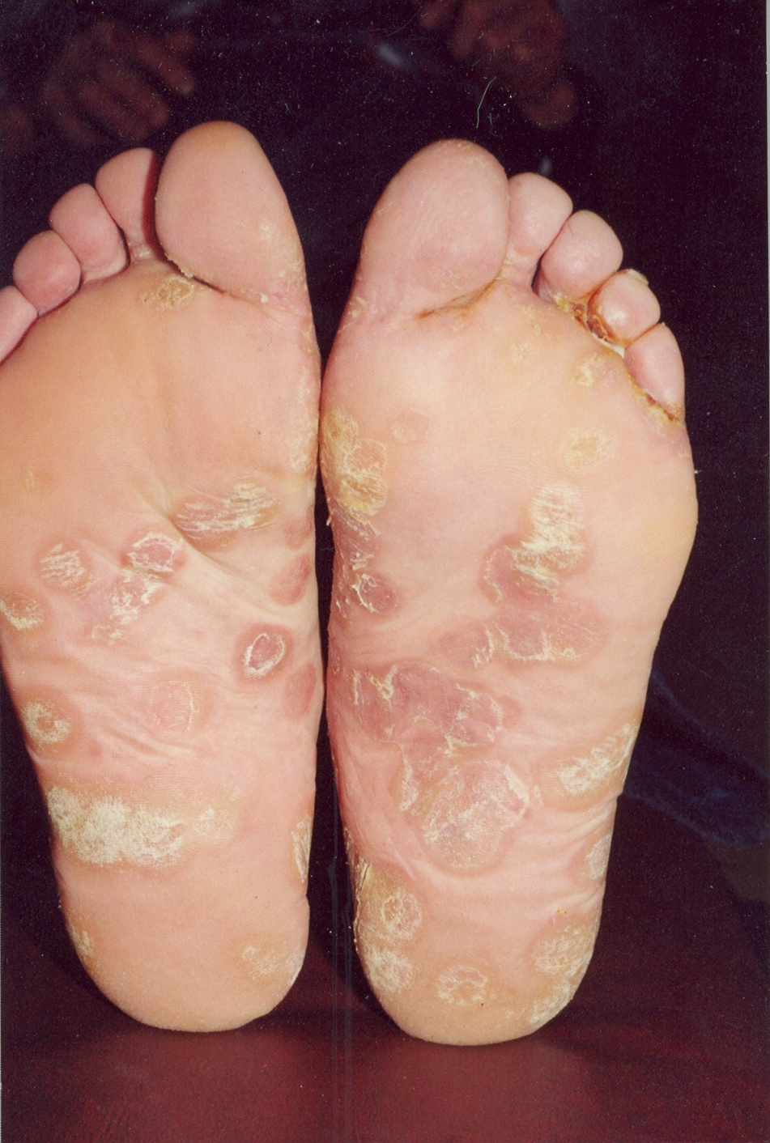

Slide 54
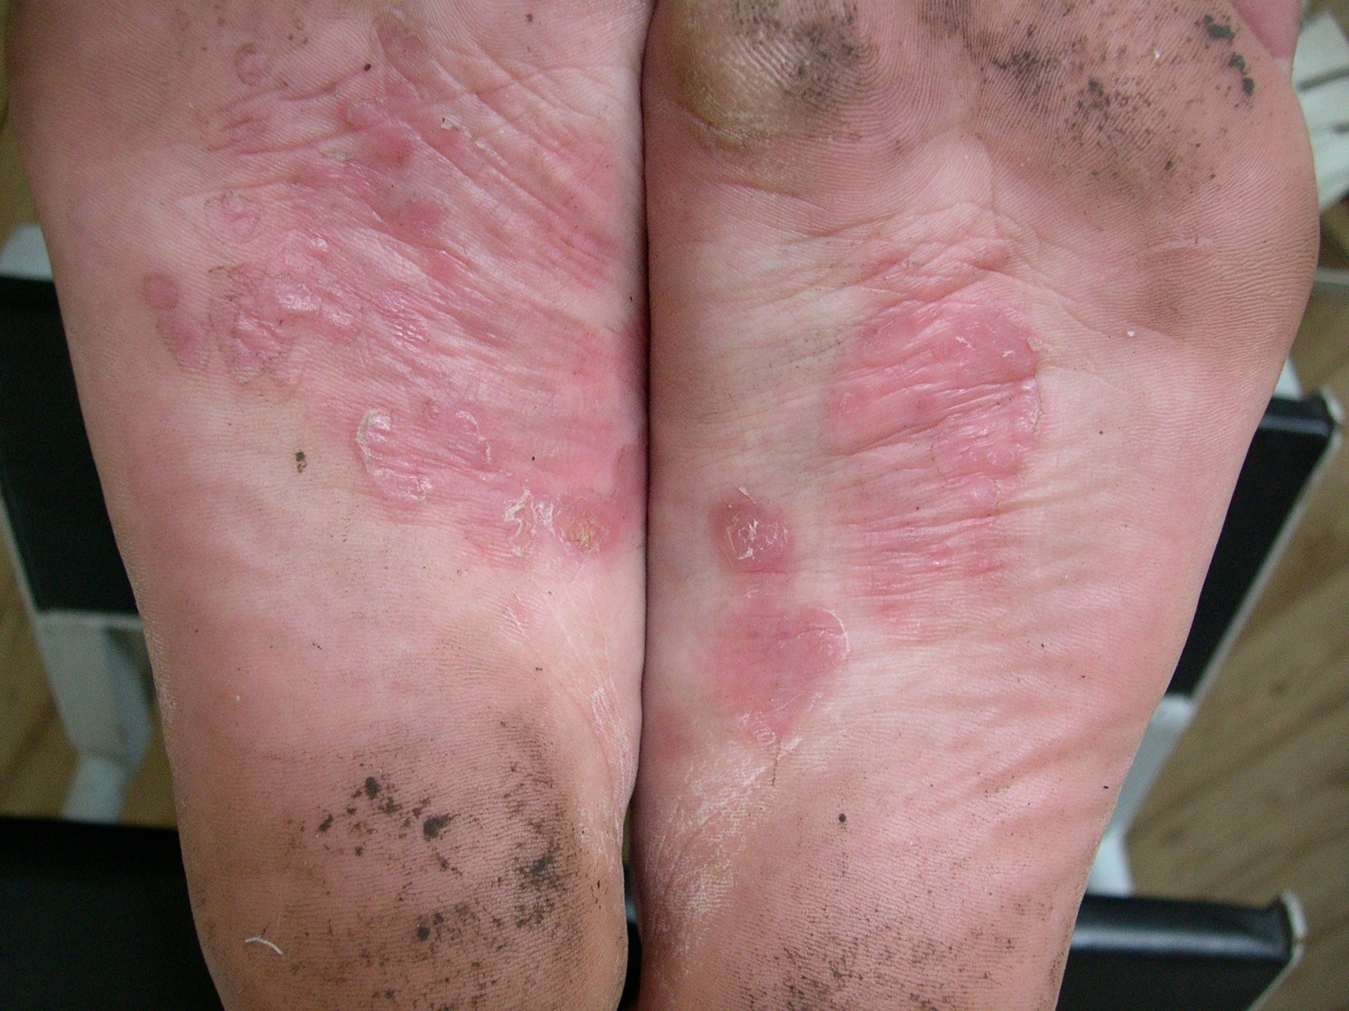

Slide 56
Угревидный сифилид
Относится к поверхностным пустулезным сифилидам;
Представлен пустулой величиной с конопляное зерно конической формы, расположенной на небольшом плотном инфильтрате
Обычно локализуется на коже лица, спины, верхних конечностей;
Нередко сопровождается повышением температуры тела;
Гнойный экссудат быстро ссыхается в корку, которая отпадает, оставляя едва заметный пигментированный рубчик;
Возможен эволюционный полиморфизм (элементы сыпи находятся на различных стадиях своего развития)

Slide 57
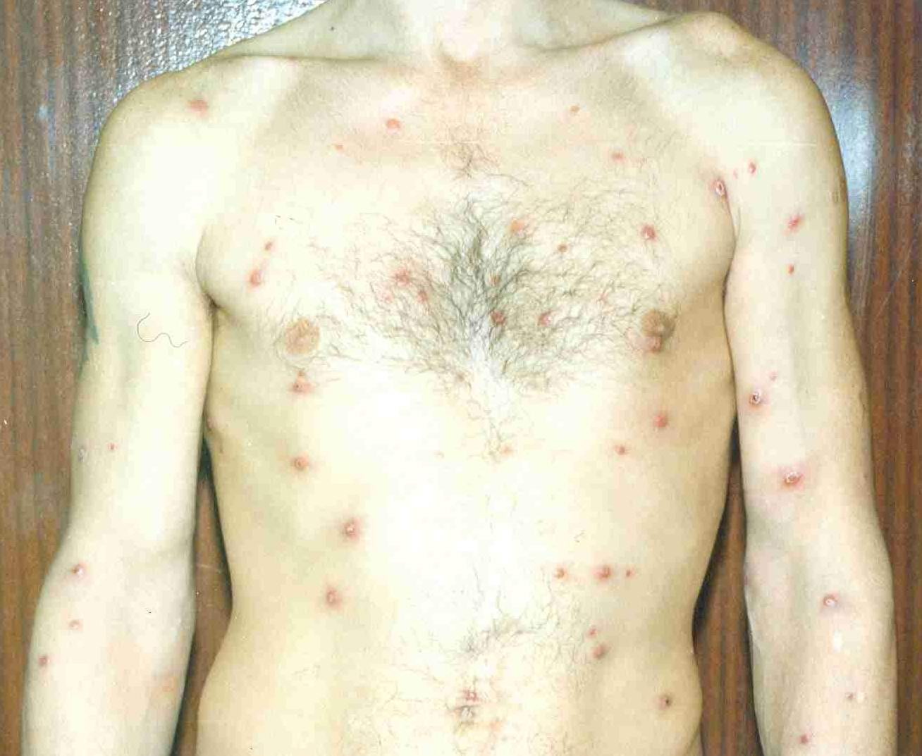

Slide 58
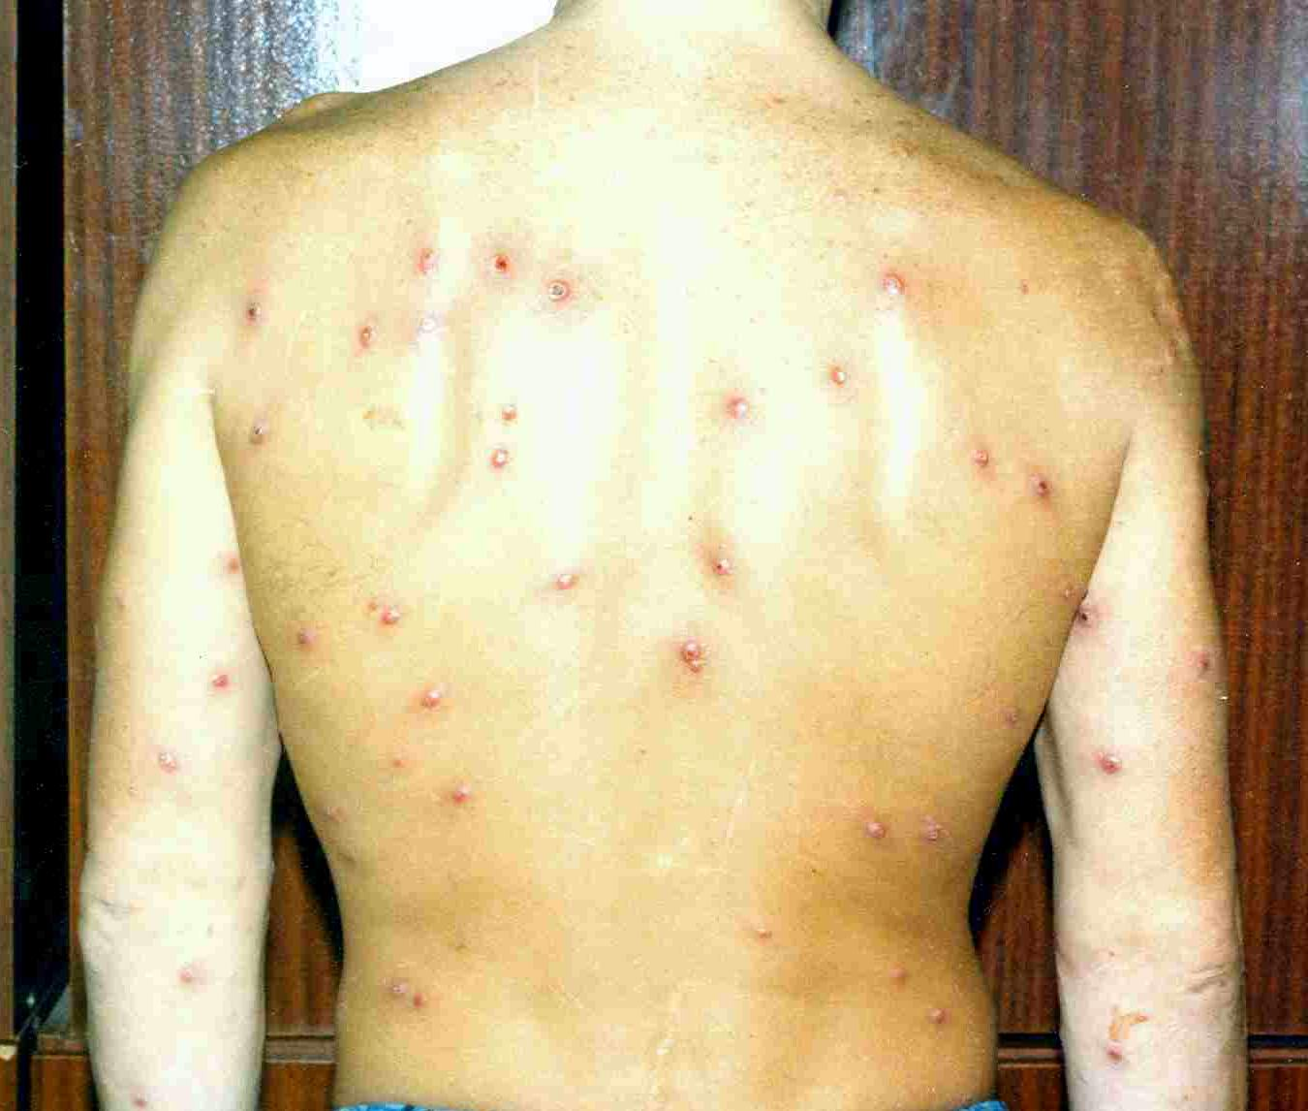

Slide 59
Оспенновидный сифилид
Представляет собой полушарообразные пустулы величиной с горошину, окруженные резко отграниченным инфильтратом медно-красного цвета с пупкообразным вдавлением в центре;
Через 5-7 дней гнойный экссудат ссыхается в корку, под которой долгое время сохраняется инфильтрат. После отторжения корки остаются пигментация и нередко атрофический рубец;
Локализуется на лице, туловище, сгибательных поверхностях конечностей;
Нередко сопровождается лихорадочным состоянием

Slide 60
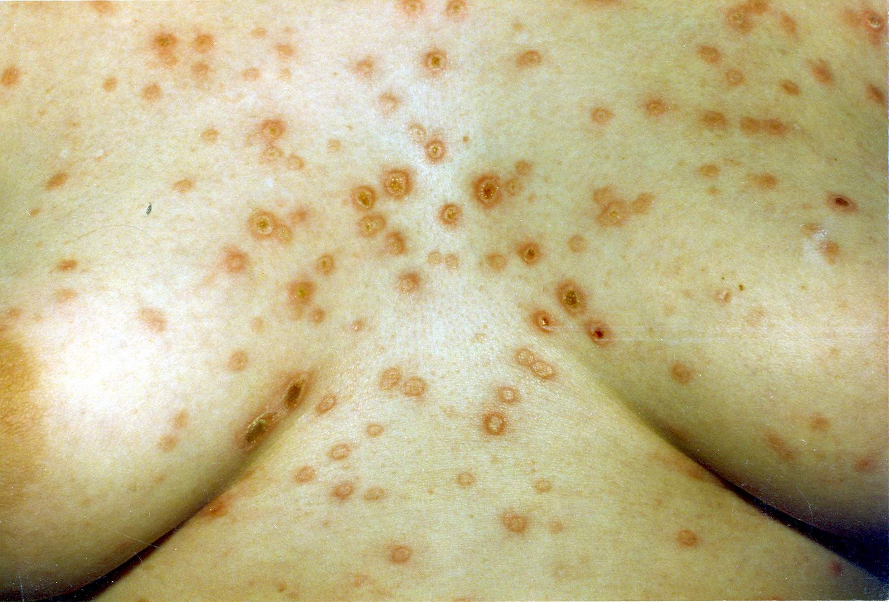

Slide 61
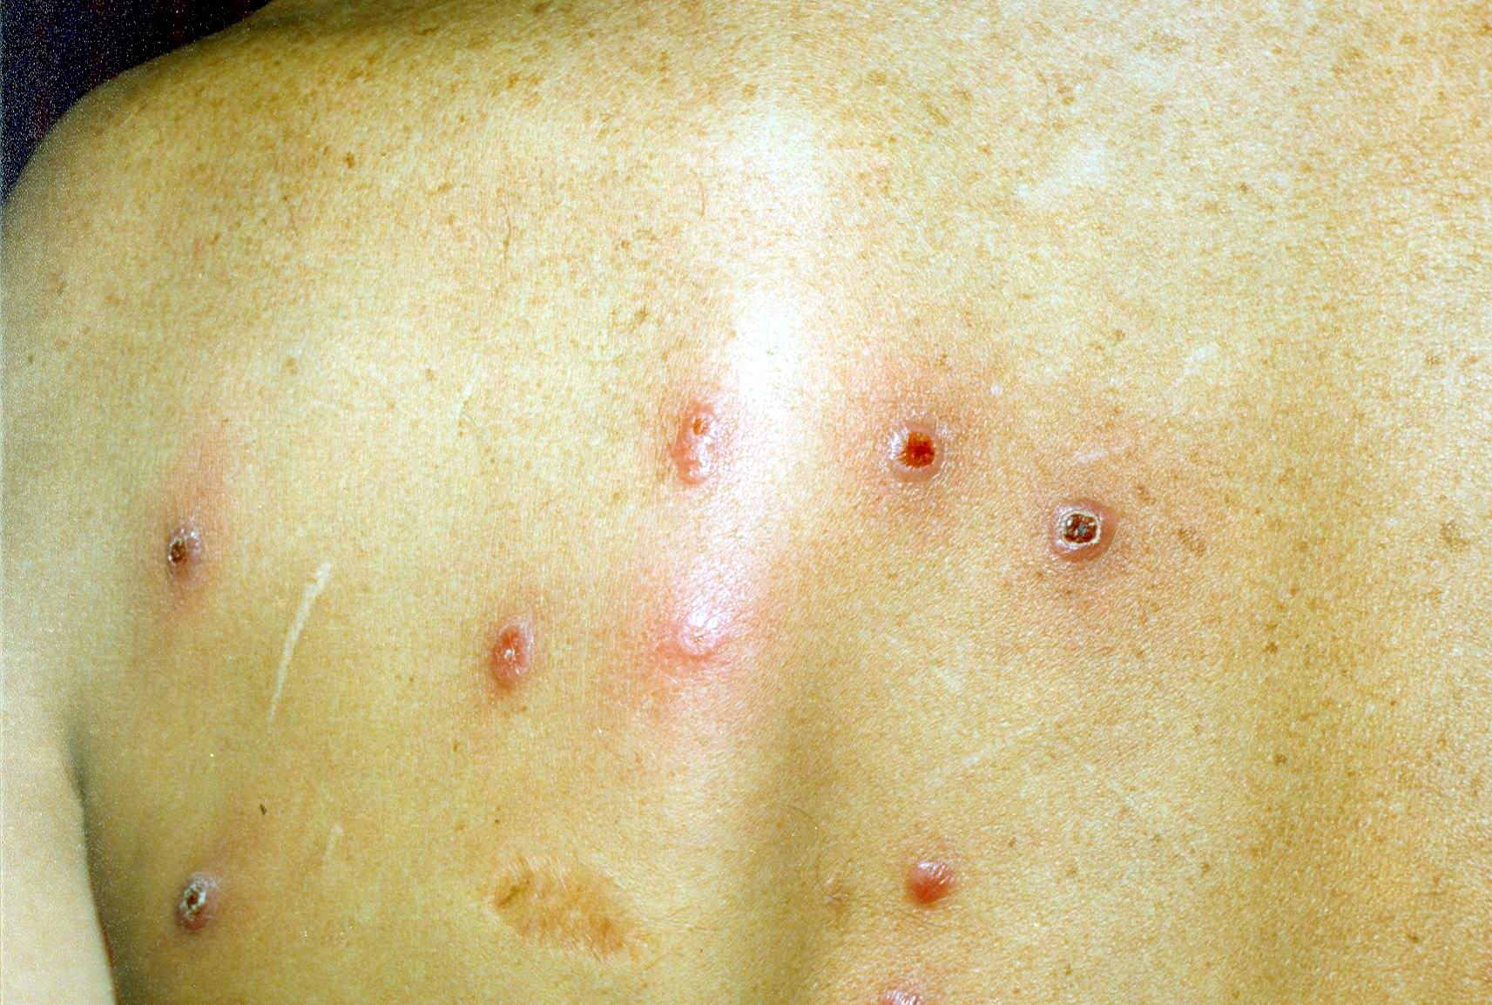

Slide 62
Импетигоподобный сифилид
Начинается с образования папул темно-красного цвета плотной консистенции, диаметром до 1 см. Через несколько дней в центральной части папулы происходит гнойное расплавление с образованием пустулы, которая вскрываясь образует массивную, но рыхлую корку.
Корки вследствие непрерывного поступления экссудата из глубины элемента постепенно утолщаются и могут достигнуть большого размера.

Slide 63
Импетигоподобный сифилид
Различают поверхностную и глубокую формы сифилитического импетиго. Поверхностная не оставляет стойкого следа. Глубокая сопровождается образованием рубцов, иногда имеет наклонность к серпигинизации.
Обычно локализуется на лице в области лба, носогубных, носощечных складок; волосистой части головы. Реже имеет распространенный характер.

Slide 64
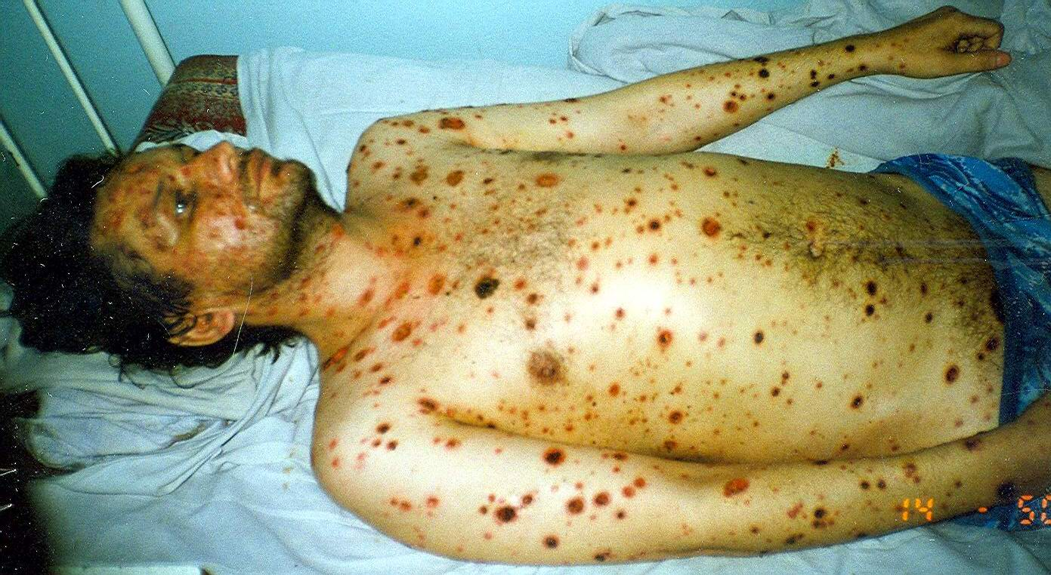

Slide 65
Эктиматозный сифилид
Является глубокой формой пустулезного сифилида;
Важной особенностью является наклонность элемента к распаду как вглубь, так и по периферии;
Возникает ограниченный темно-красный инфильтрат, в центре которого образуется пустула, засыхающая в плотную, почти черную корку, окруженную инфильтратом медно-красного цвета;
Характерен периферический рост эктимы. После удаления корки обнажается более или менее глубокая язва с отвестными краями и гладким дном, покрытым некротическими массами. Язва окружена плотным валиком темно-красного инфильтрата.

Slide 67
Рупиоидный сифилид
Развивается из воспалительного инфильтрата в коже, который подвергается гнойному расплавлению образованием корки.
В результате последовательного роста инфильтрата и поэтапно происходящего нагноения и ссыхания инфильтрата корка приобретает вид устричной раковины.
В развитой рупии можно отметить три зоны: в центре – корка, на периферии – краевой валик инфильтрата, между ними – кольцевидное изъязвление.
При надавливании из-под корки выделяется гной. После удаления корки обнажается обширная язва с крутыми, инфильтрированными краями, с гнойным отделяемым.
Обычная локализация на туловище и разгибательных поверхностях конечностей.

Slide 68
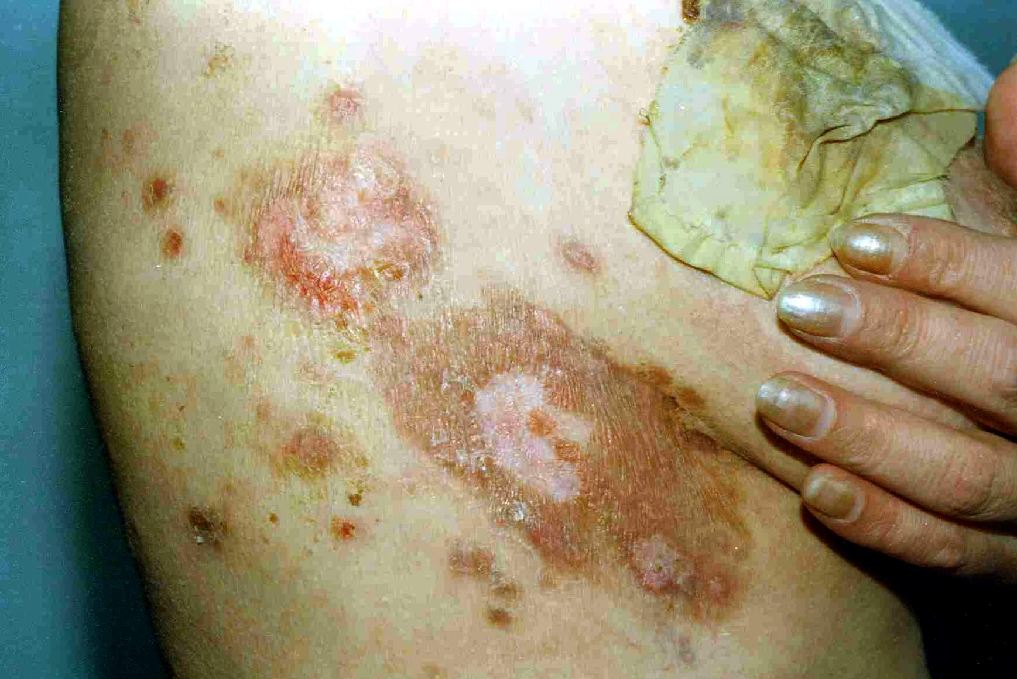

Slide 69
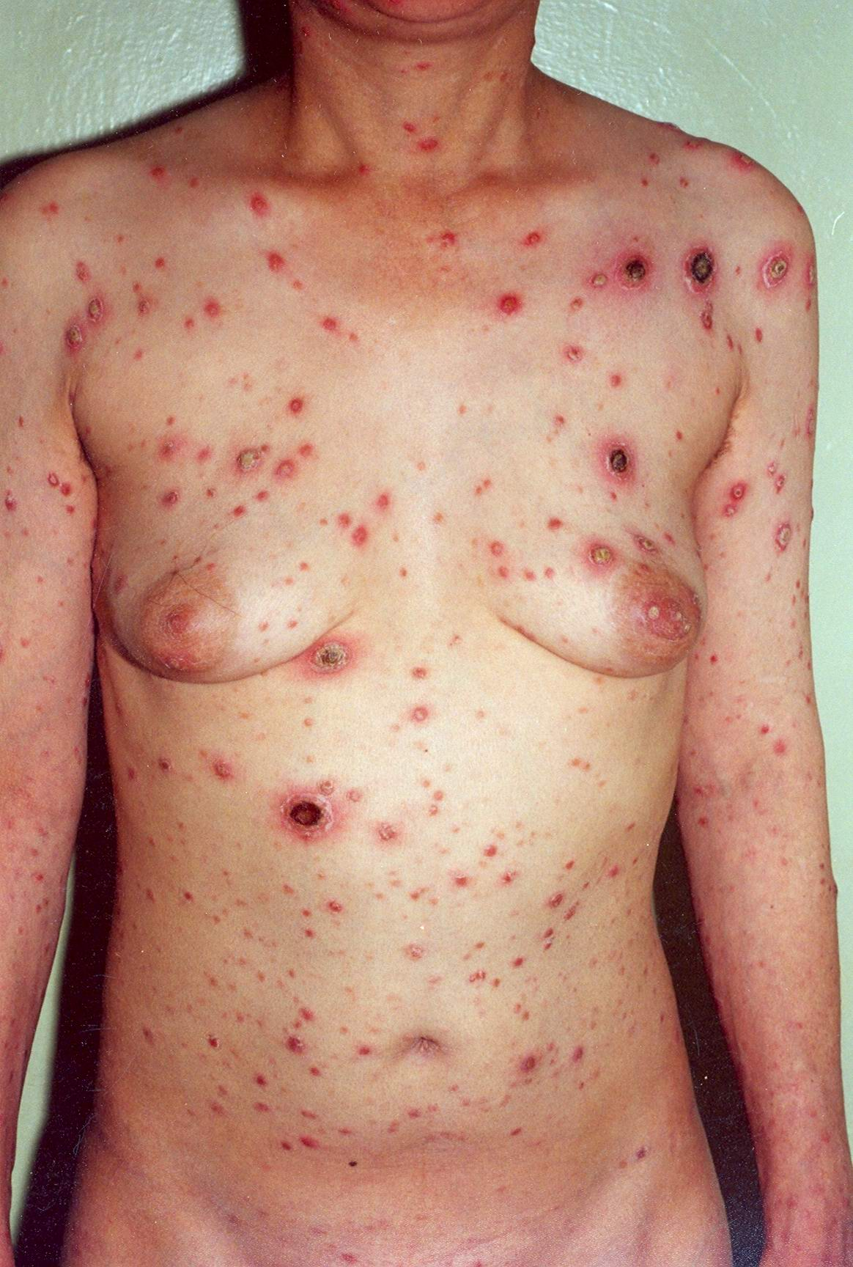

Slide 70
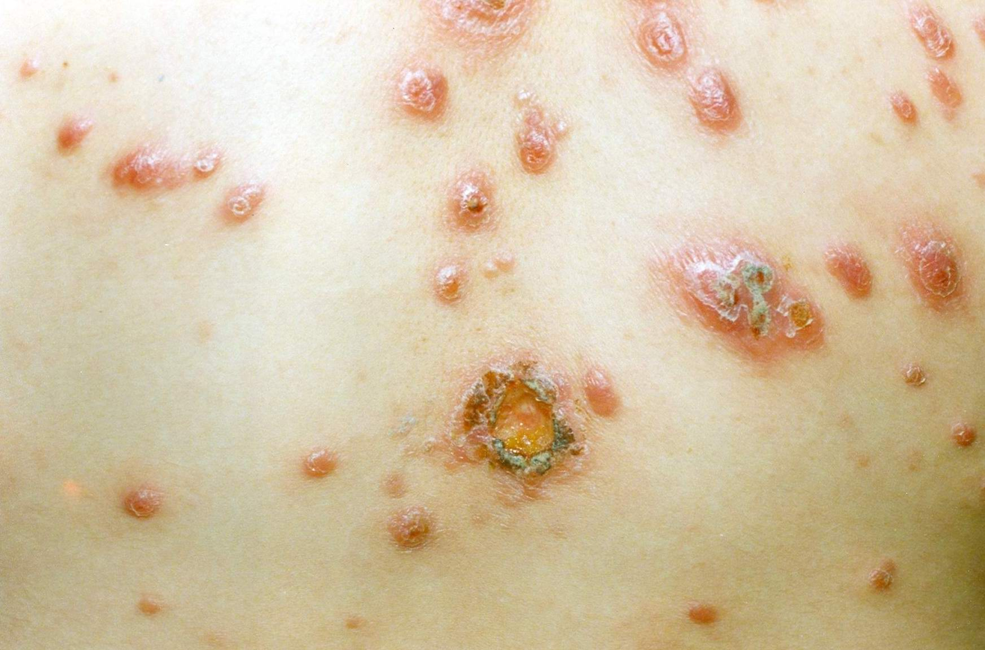

Slide 71
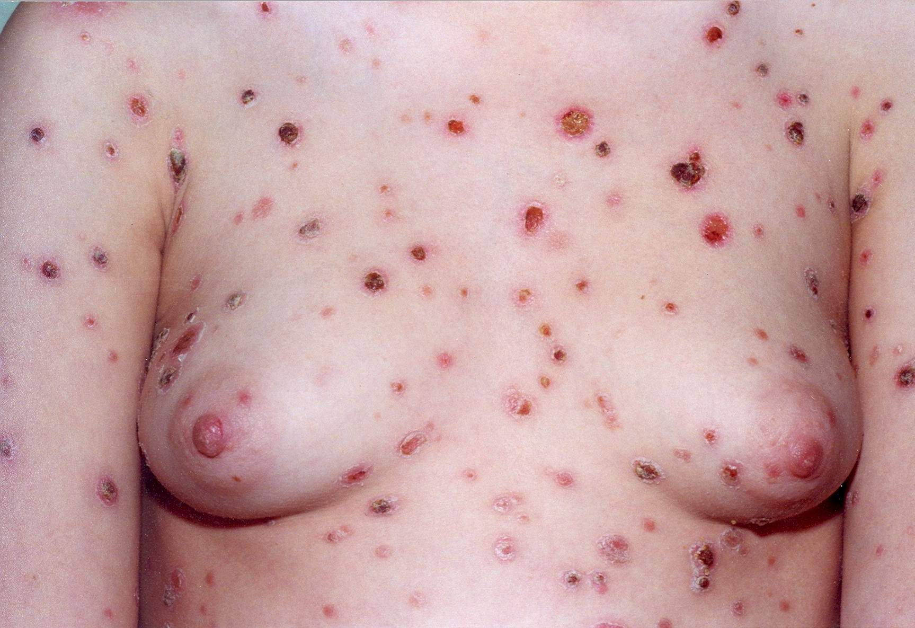

Slide 72
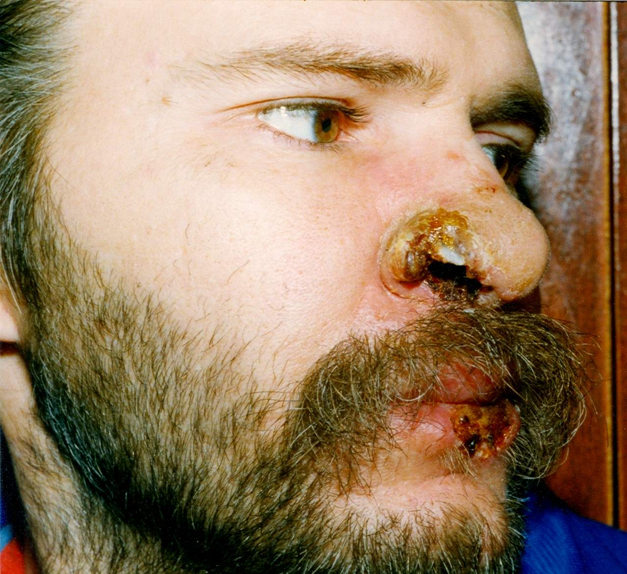

Slide 73
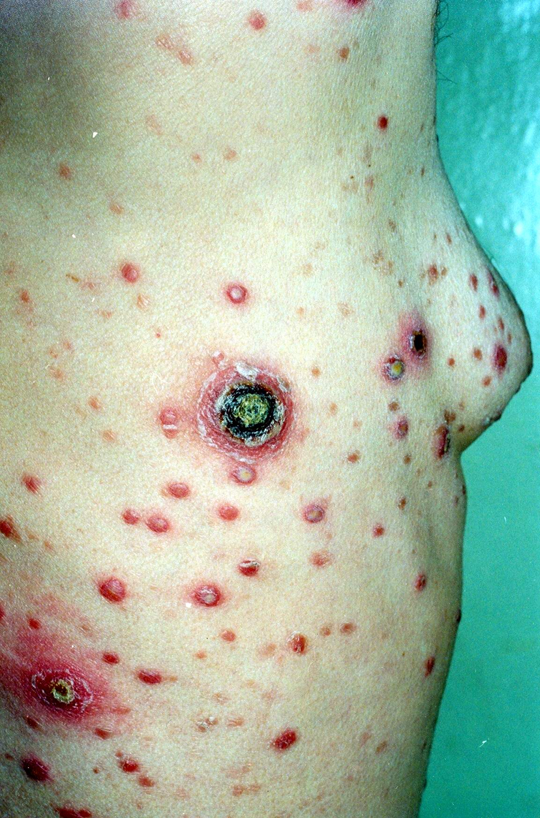

Slide 74
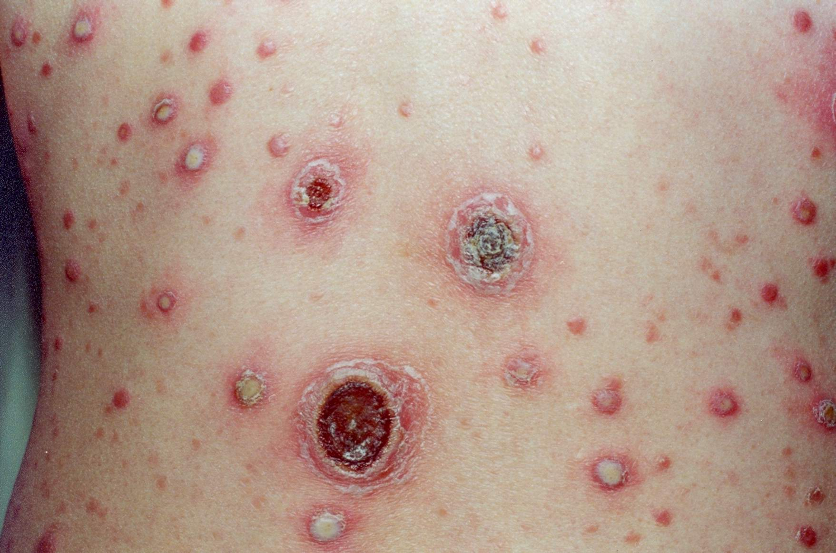

Slide 75
Сифилитическая алопеция
Волосы при сифилитической плешивости выпадают в результате нарушения их питания, обусловленного васкулитом и периваскулярной инфильтрацией. При проведении специфического лечения волосы полностью отрастают через 1,5-2 месяца

Slide 76
Сифилитическая алопеция
Мелкоочаговое облысение
На волосистой части головы, особенно в области висков и затылка, реже в области бороды, бровей и ресниц имеется множество мелких, величиной с 1-2-копеечную монету, очажков облысения. Они имеют округлые очертания и не сливаются между собой.
Пораженные ресницы вследствие частичного выпадения и последовательного отрастания имеют разную длину (ступенчатые ресницы, симптом Пинкуса).

Slide 77
Сифилитическая алопеция
Диффузное облысение
Остро возникающее общее поредение волос без изменения кожи.
Смешанное облысение
Сочетание мелкоочаговой и диффузной алопеции.

Slide 78
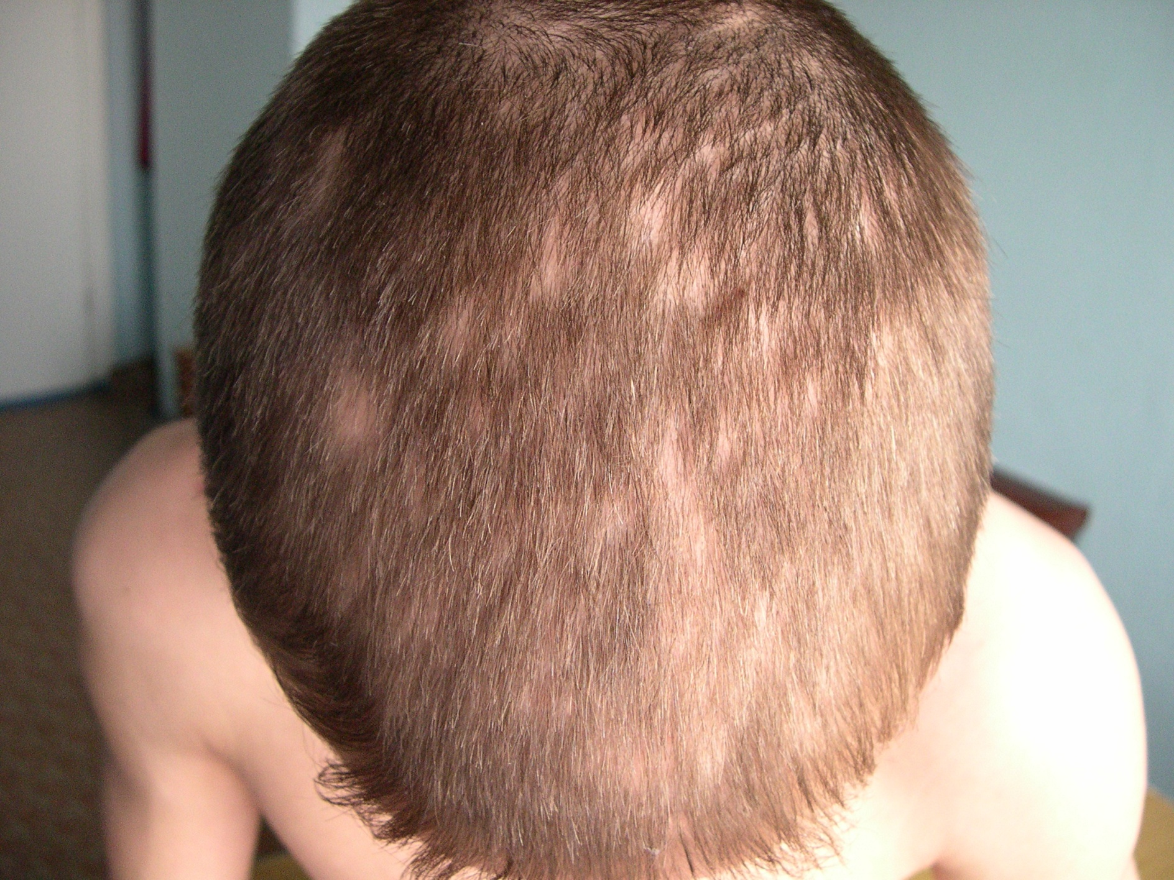

Slide 79
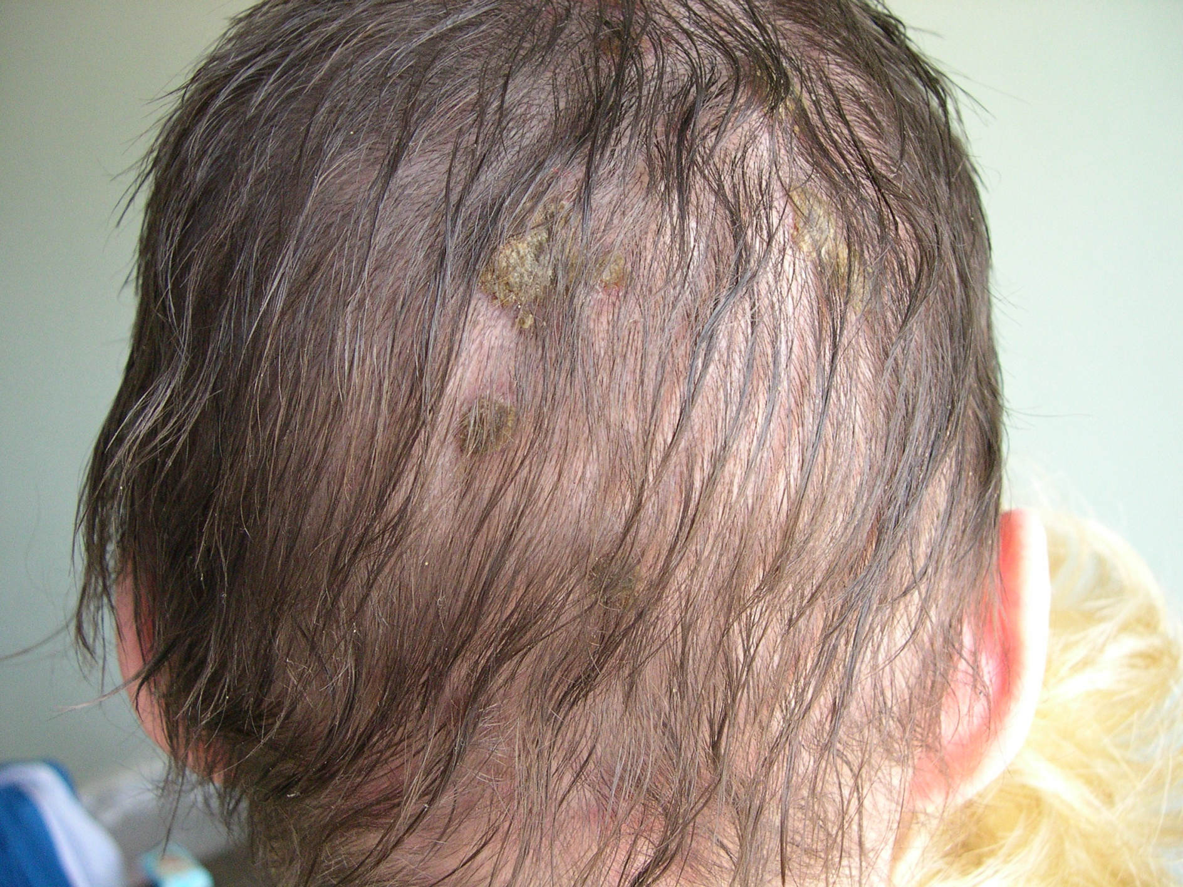

Slide 80
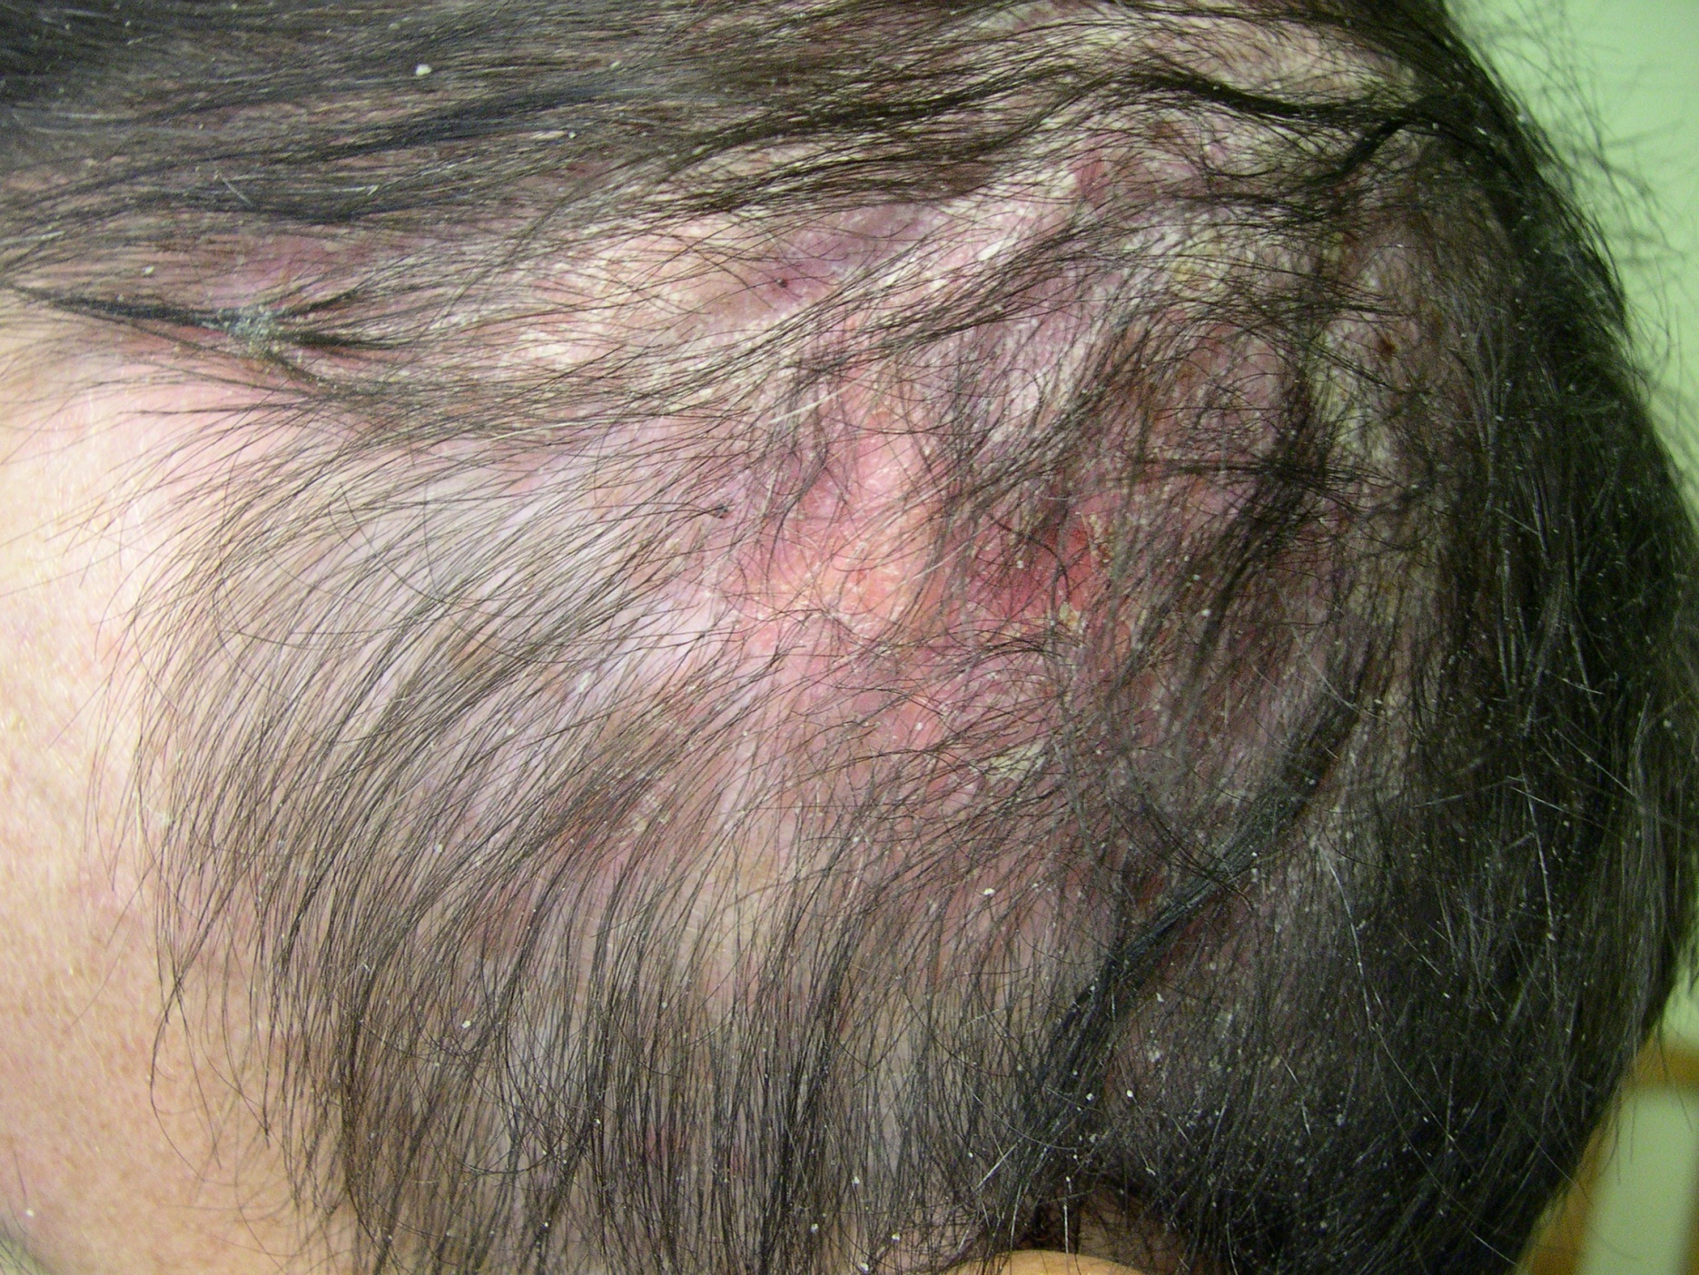

Slide 81
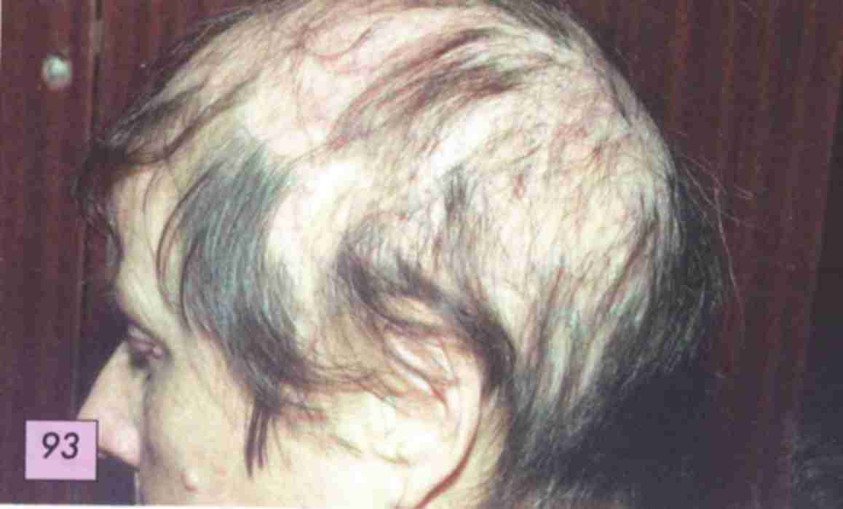

Slide 82
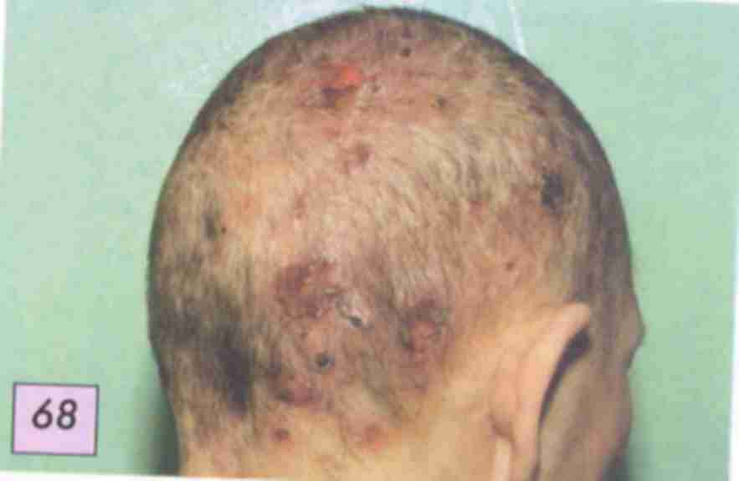

Slide 83
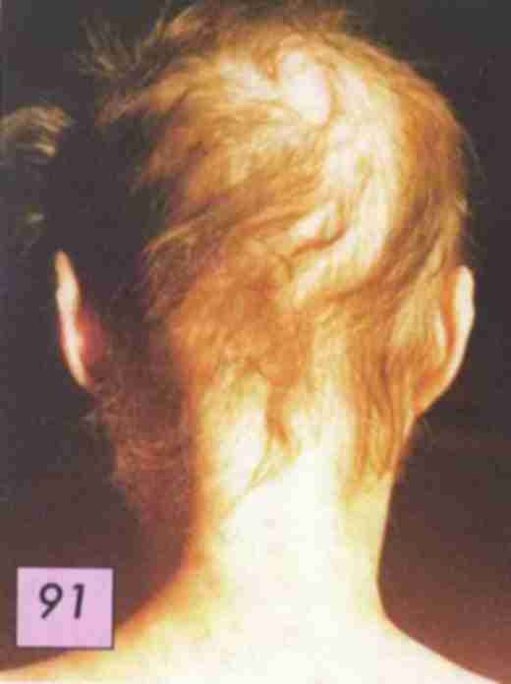

Slide 84
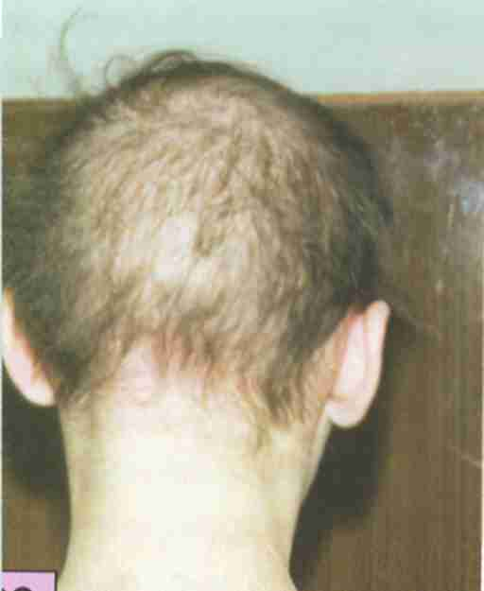

Slide 85
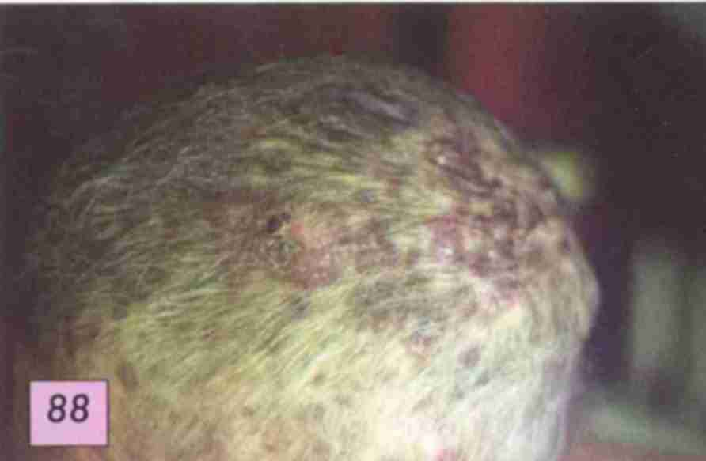

Slide 86
Сифилитическая лейкодерма
«Ожерелье Венеры»
Результат глубоких нервно-трофических нарушений в организме.
Располагается чаще всего на коже передней и боковых поверхностей шеи, может быть генерализованной.
Представлена депигментированными пятнами на фоне гиперпигментированной кожи.
Пятна не шелушатся, не дают субъективных ощущений.

Slide 87
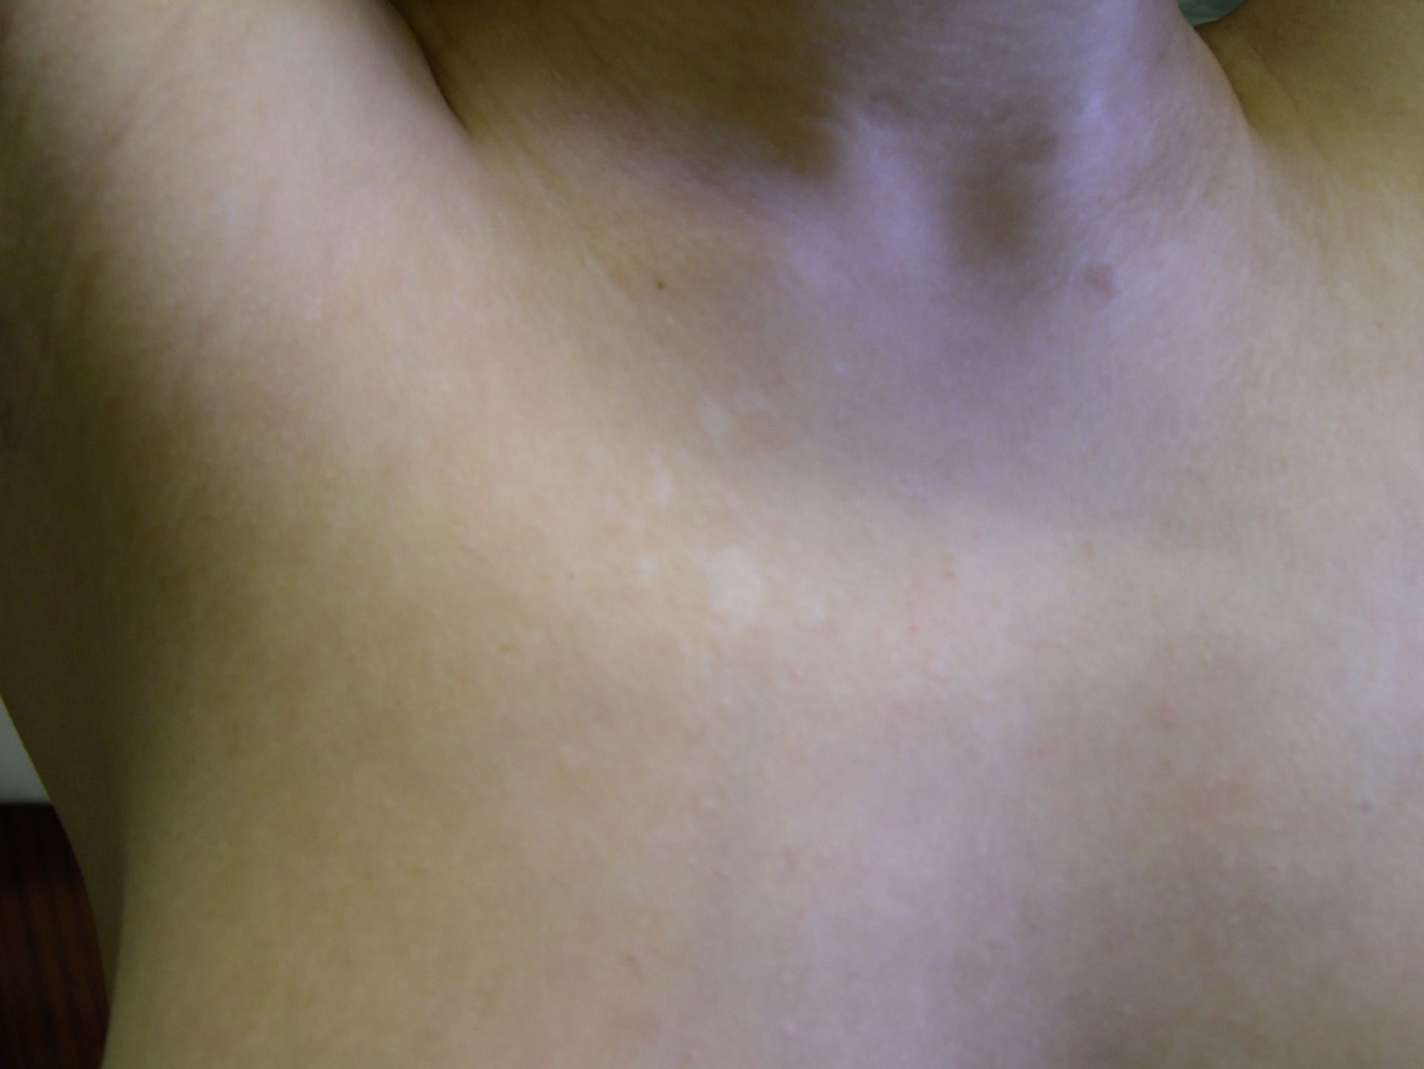

Slide 88
Литература
Скрипкин Ю.К. Кожные и венерические болезни: учебник.- М.: ГЭОТАР-Медиа, 2012.
Практические знания и умения по кожным и венерическим болезням: для самостоятельной работы студ. педиатрического факультета /сост. В.И.Прохоренков и др.- Красноярск: тип.КрасГМА, 2012.
Скрипкин Ю.К. Клиническая дерматовенерология: в 2-х томах: руководство.- М.: ГЭОТАР – Медиа, 2012.
ВУЛЬФ К. Дерматовенерология Фицпатрика в клинической практике в 3-х томах: атлас – справочник.- М.: Практика – 2012 .
Уайт Г. Атлас по дерматологии /пер. с англ. Н.Кочергина.- М.: ГЭОТАР-Медиа, 2009.

Slide 89
Спасибо за внимание!
Не забудьте подать сведения об отсутствующих

